Slide 2
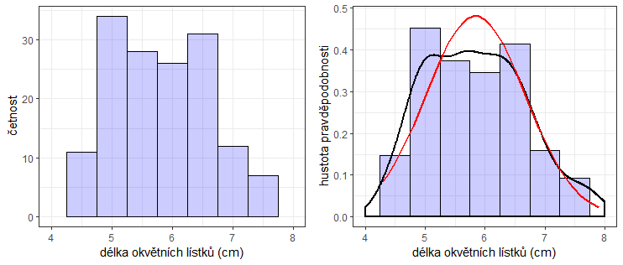
Opakování: Hustota pravděpodobnosti
Hustota pravděpodobnosti je …
funkce popisující rozdělení spojité náhodné veličiny.
Vlastnosti hustoty pravděpodobnosti
$f\left(x\right)$ je reálná nezáporná funkce,
$\int_{−∞}^{∞}{f\left(x\right)=1}$ (plocha pod křivkou hustoty je 1),
$\lim_{x→−∞}{f\left(x\right)=0}$ („začíná v 0“),
$\lim_{x→∞}{f\left(x\right)=0}$ („končí v 0“)

Slide 3
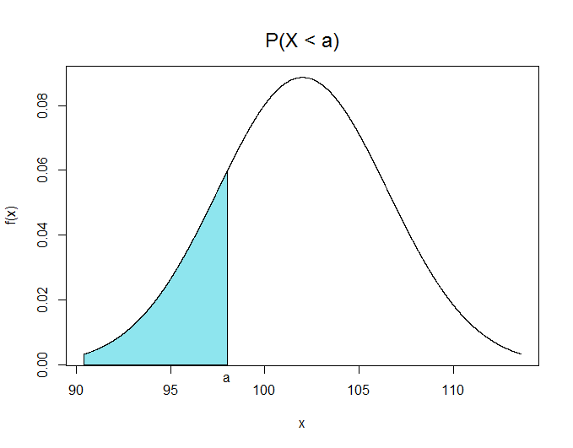
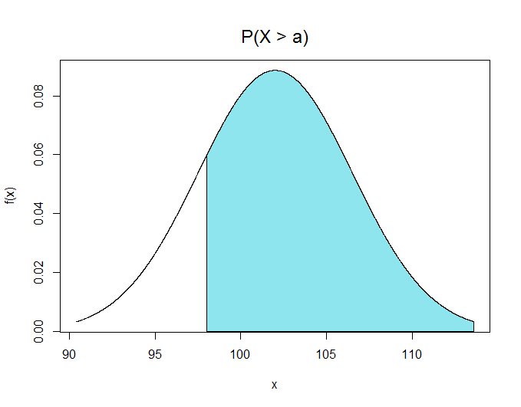
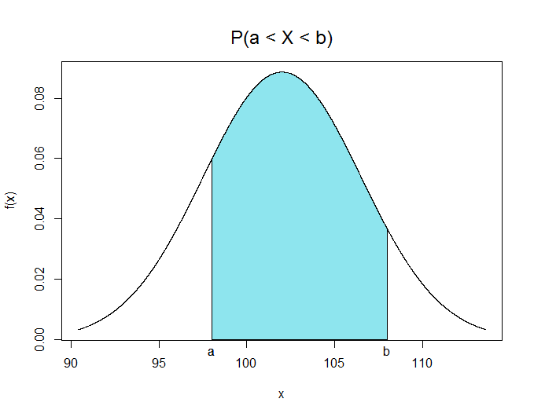
Vztah mezi pravděpodobností, hustotou a distr. funkcí
$$P\left(X<a\right)=F\left(a\right)=\int_{−∞}^{a}{f\left(x\right) dx}$$
$$P\left(X≥a\right)=1−F\left(a\right)=\int_{a}^{∞}{f\left(x\right) dx}$$
$$P\left(a≤X<b\right)=F\left(b\right)−F(a)=\int_{a}^{b}{f\left(x\right) dx}$$

Slide 4
Vybraná rozdělení spojité náhodné veličiny
Rovnoměrné rozdělení
Exponenciální rozdělení
Weibullovo rozdělení
Normální rozdělení
Normované normální rozdělení

Slide 5
Rovnoměrné spojité rozdělení
Jde o rozdělení, jehož hustota pravděpodobnosti je konstantní na nějakém intervalu $\left(a;b\right)$ a všude jinde je nulová.
$X$ … náhodná veličina s rovnoměrným rozdělením na intervalu $\left(a;b\right)$
$$X\sim Ro\left(a;b\right)$$
Odvoďte vztahy pro $f(x)$ a $F(x)$.

Slide 6
Rovnoměrné spojité rozdělení
Jde o rozdělení, jehož hustota pravděpodobnosti je konstantní na nějakém intervalu $\left(a;b\right)$ a všude jinde je nulová.
$X$ … náhodná veličina s rovnoměrným rozdělením na intervalu $\left(a;b\right)$
$$X\sim Ro\left(a;b\right)$$
f(x)
$$f\left(x\right)=\left\{ \begin{matrix}\frac{1}{b−a} x∈\left\langle a;b\right\rangle \\ 0 x∉\left\langle a;b\right\rangle \end{matrix}\right.$$
x
a
b
plocha = $\left(b−a\right)∙\frac{1}{b−a}=1$

Slide 7
Rovnoměrné spojité rozdělení
X má rovnoměrné rozdělení$Ro\left(a;b\right),$
jestliže má pro všechna $x∈\left\langle a;b\right\rangle$ konstantní hustotu pravděpodobnosti.
$$X\sim Ro\left(a;b\right)$$
Hustota pravděpodobnosti: $f\left(x\right)=\left\{ \begin{matrix}\frac{1}{b−a} x∈\left\langle a;b\right\rangle \\ 0 x∉\left\langle a;b\right\rangle \end{matrix}\right.$
Střední hodnota: $E\left(X\right)=\frac{a+b}{2}$, Rozptyl: $D\left(X\right)=\frac{{\left(a−b\right)}^{2}}{12}$
Příklady: chyba při odečítání údajů z lineárních měřicích přístrojů, doba čekání na uskutečnění jevu opakujícího se v pravidelných intervalech

Slide 8
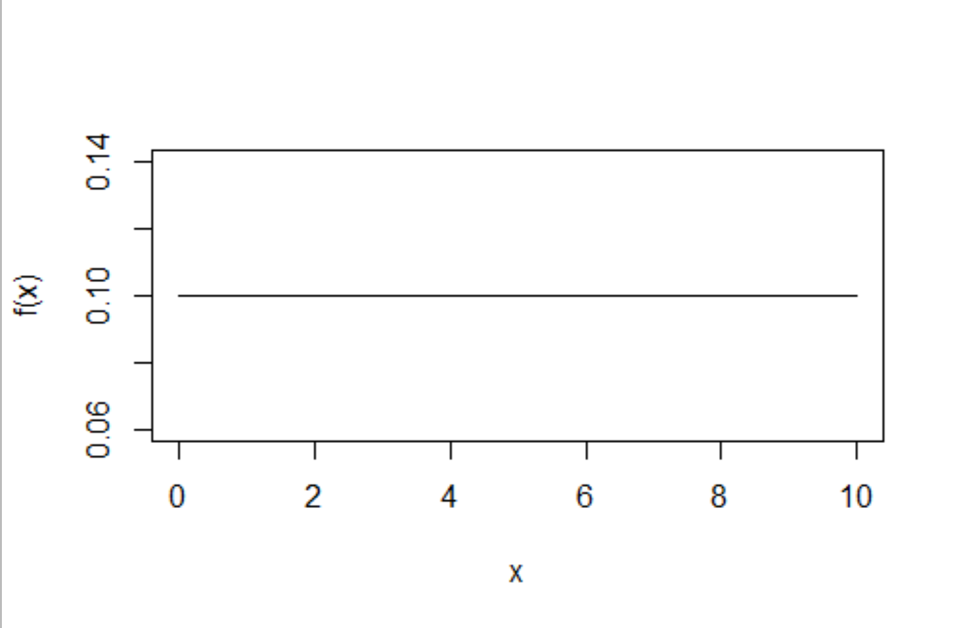
Příklad 1
Rentgenové vyšetření pacienta trvá 10 minut. V čekárně v současné chvíli není žádný pacient, 1 pacient je ve vyšetřovně. Vypočtěte pravděpodobnost, že pacient, který právě přišel do čekárny, bude na vyšetření čekat déle než 7 minut.
$X$ … doba čekání na vyšetření (min.)
$X\sim Ro\left(0;10\right)$
$P\left(X>7\right)=\int_{7}^{∞}{f\left(x\right)dx}=$ $\int_{7}^{10}{0,1dx}=0,3$

Slide 9
Exponenciální rozdělení
$X$ … délka časových intervalů mezi událostmi v Poissonově procesu
$$X\sim Exp\left(λ\right)$$
Poissonův proces: události se vyskytují nezávisle s konstantní intenzitou (ordinarita, stacionarita, beznáslednost)
Příklady: doba do remise onemocnění (nejjednodušší modelové rozdělení pro délku doby do výskytu sledované události), doba do poruchy zařízení, doba mezi 3. a 4. poruchou zařízení, …

Slide 10
Exponenciální rozdělení
$X$ … délka časových intervalů mezi událostmi v Poissonově procesu
$$X\sim Exp\left(λ\right)$$
Hustota pravděpodobnosti: $f\left(t\right)=\left\{ \begin{aligned}λ∙e^{−λt}, t>0 \\ 0, t≤0.\end{aligned}\right.$
Distribuční funkce: $F\left(t\right)=\left\{ \begin{aligned}1−e^{−λt}, t>0 \\ 0, t≤0.\end{aligned}\right.$
Střední hodnota: $E\left(X\right)=\frac{1}{λ}$ Rozptyl: $D\left(X\right)={\left(E\left(X\right)\right)}^{2}=\frac{1}{λ^{2}}$

Slide 11
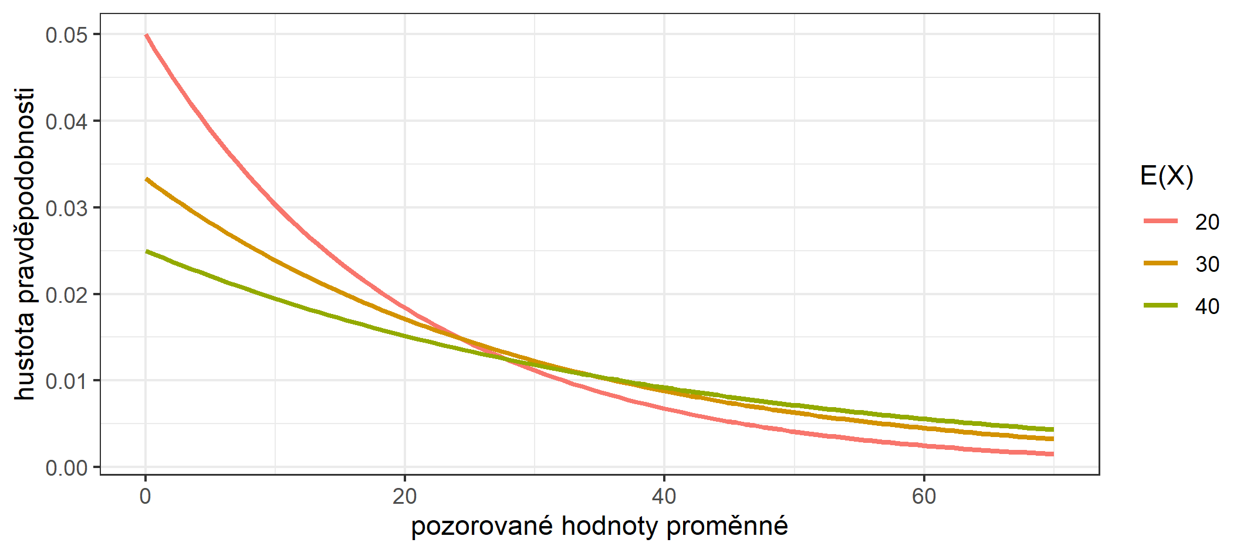
Exponenciální rozdělení
$X$ … délka časových intervalů mezi událostmi v Poissonově procesu
$$X\sim Exp\left(λ\right)$$
Předpokládá konstantní intenzitu výskytu události $λ\left(t\right)$ - rozdělení „bez paměti“

Slide 12
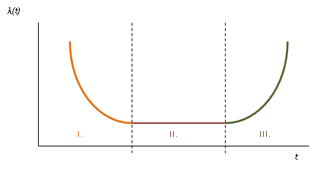
Riziková funkce (intenzita poruch)
Pro nezápornou náhodnou veličinu $X$ se spojitým rozdělením popsaným distribuční funkcí $F(t)$ definujeme pro $F(t)≠1$ rizikovou funkci jako
$$λ\left(t\right)=\frac{f\left(t\right)}{1−F\left(t\right)}.$$
Období
stabilního života
Období dětských nemocí
Období stárnutí

Slide 13
Riziková funkce (intenzita poruch)
Pro nezápornou náhodnou veličinu $X$ se spojitým rozdělením popsaným distribuční funkcí $F(t)$ definujeme pro $F(t)≠1$ rizikovou funkci jako
$$λ\left(t\right)=\frac{f\left(t\right)}{1−F\left(t\right)}.$$
Co udává hodnota $λ\left(t\right)$?
Představuje-li náhodná veličina X dobu do poruchy nějakého zařízení, pak pravděpodobnost, že pokud do času t nedošlo k žádné poruše, tak k ní dojde v následujícím krátkém úseku délky $∆t$, je přibližně
$P\left(t≤X<t+∆t|X>t\right)=\frac{P\left(t<X<t+∆t\right)}{P\left(X>t\right)}≅\frac{f\left(t\right)∙∆t}{1−F\left(t\right)}=λ\left(t\right)∙∆t$.

Slide 14
Exponenciální rozdělení
$X$ … délka časových intervalů mezi událostmi v Poissonově procesu
$$X\sim Exp\left(λ\right)$$
Hustota pravděpodobnosti: $f\left(t\right)=\left\{ \begin{aligned}λ∙e^{−λt}, t>0 \\ 0, t≤0.\end{aligned}\right.$
Distribuční funkce: $F\left(t\right)=\left\{ \begin{aligned}1−e^{−λt}, t>0 \\ 0, t≤0.\end{aligned}\right.$
Předpokládá konstantní intenzitu výskytu události $λ\left(t\right)$ - rozdělení „bez paměti“
$$λ\left(t\right)=\frac{f\left(t\right)}{1−F\left(t\right)}=\frac{λe^{−λt}}{1−\left(1−e^{−λt}\right)}=λ$$

Slide 15
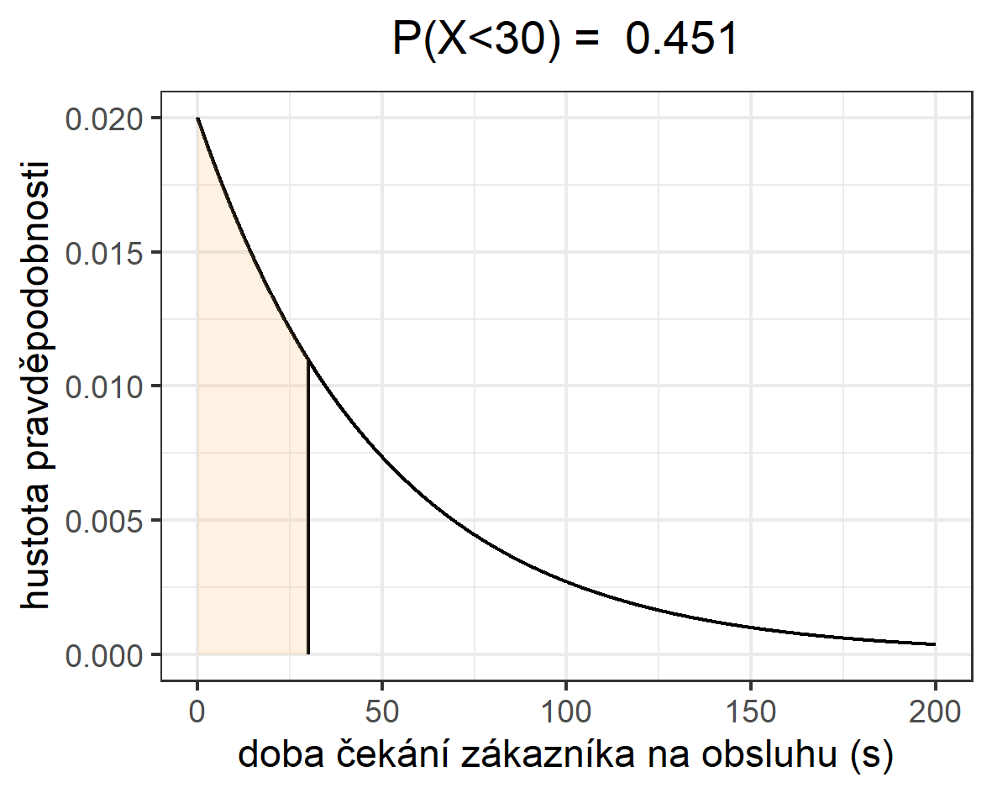
Příklad 2
Střední doba čekání zákazníka na obsluhu v prodejně je 50 sekund. Doba čekání se řídí exponenciálním rozdělením (pravděpodobnost, že zákazník nebude obsloužen klesá s rostoucím časem exponenciálně). Jaká je pravděpodobnost, že náhodný zákazník bude obsloužen dříve než za 30 sekund?
Řešení:
$X$ … doba čekání na obsluhu (s)
$X\sim Exp(λ=\frac{1}{50} s^{−1})$, $E\left(X\right)=\frac{1}{λ}=50 s$

Slide 16
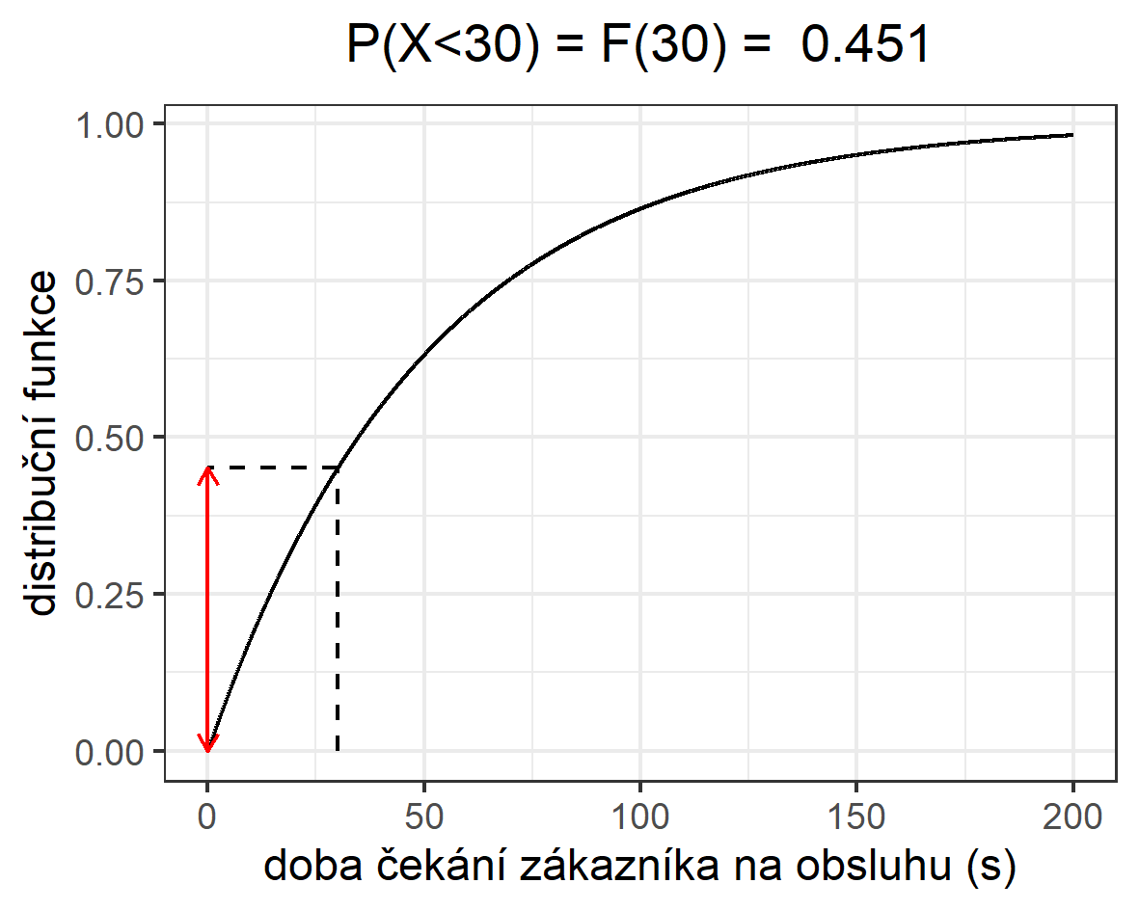
Příklad 2
Střední doba čekání zákazníka na obsluhu v prodejně je 50 sekund. Doba čekání se řídí exponenciálním rozdělením (pravděpodobnost, že zákazník nebude obsloužen klesá s rostoucím časem exponenciálně). Jaká je pravděpodobnost, že náhodný zákazník bude obsloužen dříve než za 30 sekund?
Řešení:
$X$ … doba čekání na obsluhu (s)
$X\sim Exp(λ=\frac{1}{50} s^{−1})$, $E\left(X\right)=\frac{1}{λ}=50 s$
$F\left(t\right)=\left\{ \begin{aligned}1−e^{−λt}, t>0 \\ 0, t≤0\end{aligned}\right.$
$P\left(X<30\right)=F\left(30\right)=1−e^{−\frac{1}{50}∙30}=0,451$
V R: pexp(30,1/50)

Slide 17
Weibullovo rozdělení
$X$ … délka časových intervalů mezi událostmi v Poissonově procesu
Zobecnění exponenciálního rozdělení
Tímto rozdělením lze modelovat i dobu do výskytu události u systémů (jedinců), které jsou v období dětských nemocí, resp. v období stárnutí.
$$X\sim Wb\left(θ;β\right)$$
parametr měřítka (angl. scale) $θ=\frac{1}{λ}; θ>0$
parametr tvaru (angl. shape); $β>0$

Slide 18
Weibullovo rozdělení
$X$ … délka časových intervalů mezi událostmi v Poissonově procesu
$$X\sim Wb\left(\frac{1}{λ};β\right)$$
Hustota pravděpodobnosti: $f\left(t\right)=\left\{ \begin{aligned}βλ^{β}t^{β−1}e^{−{\left(λt\right)}^{β}}, t>0 \\ 0, t≤0.\end{aligned}\right.$
Distribuční funkce: $F\left(t\right)=\left\{ \begin{aligned}1−e^{−{\left(λt\right)}^{β}}, t>0 \\ 0, t≤0.\end{aligned}\right.$
Riziková funkce: $λ\left(t\right)=\left\{ \begin{aligned}βλ^{β}t^{β−1}, t>0 \\ 0, t≤0.\end{aligned}\right.$
Proč se $β$ označuje jako parametr tvaru?

Slide 19
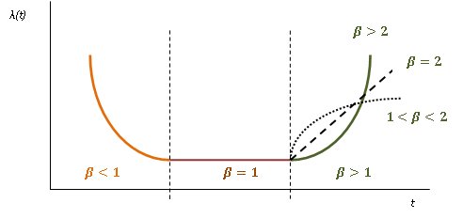
Weibullovo rozdělení
$X$ … délka časových intervalů mezi událostmi v Poissonově procesu
$$X\sim Wb\left(\frac{1}{λ};β\right)$$
Riziková funkce: $λ\left(t\right)=\left\{ \begin{aligned}βλ^{β}t^{β−1}, t>0 \\ 0, t≤0.\end{aligned}\right.$

Slide 20
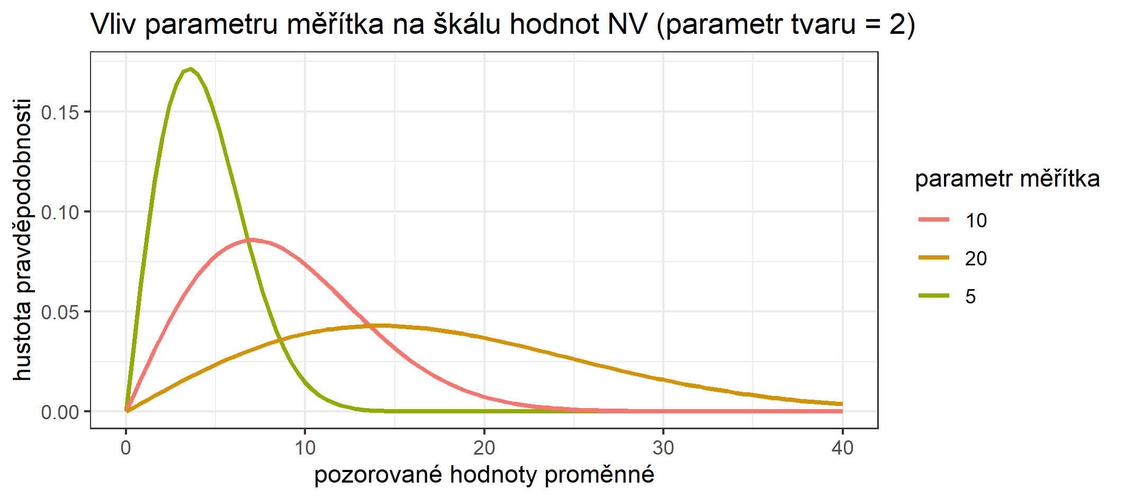
Weibullovo rozdělení
$X$ … délka časových intervalů mezi událostmi v Poissonově procesu
$$X\sim Wb\left(\frac{1}{λ};β\right)$$

Slide 21
Příklad 3
Doba přežití (měsíce) pacienta má Weibulovo rozdělení s lineárně rostoucí rizikovou funkcí a parametrem měřítka 50.
V jakém rozmezí očekáváte dobu přežití pacientů? (Posuďte na základě grafu hustoty pravděpodobnosti.)
S jakou pravděpodobností bude doba přežití pacienta delší než 1 rok?
Jakou dobu přežije alespoň polovina pacientů?
Jaká je hodnota rizikové funkce v 24 měsících? Jaká je pravděpodobnost, že pacient, který přežil 24 měsíců, zemře v následujících 14 dnech?

Slide 22
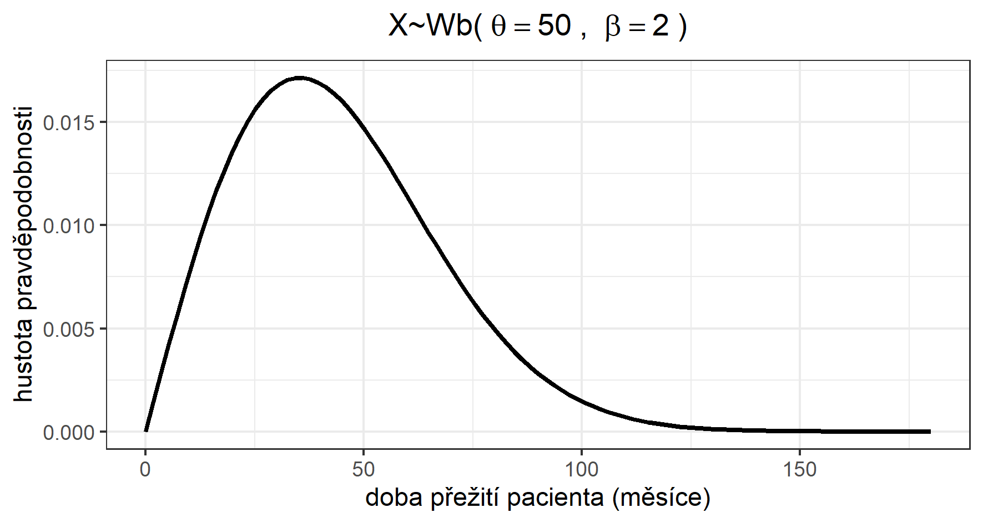
Příklad 3
Doba přežití (měsíce) pacienta má Weibulovo rozdělení s lineárně rostoucí rizikovou funkcí a parametrem měřítka 50.
V jakém rozmezí očekáváte dobu přežití pacientů? (Posuďte na základě grafu hustoty pravděpodobnosti.)
Řešení:
$X$ … doba přežití (měs.)
$$X\sim Wb(Θ=50,β=2)$$
Dobu přežití očekáváme cca v rozmezí 0 – 125 měsíců.

Slide 23
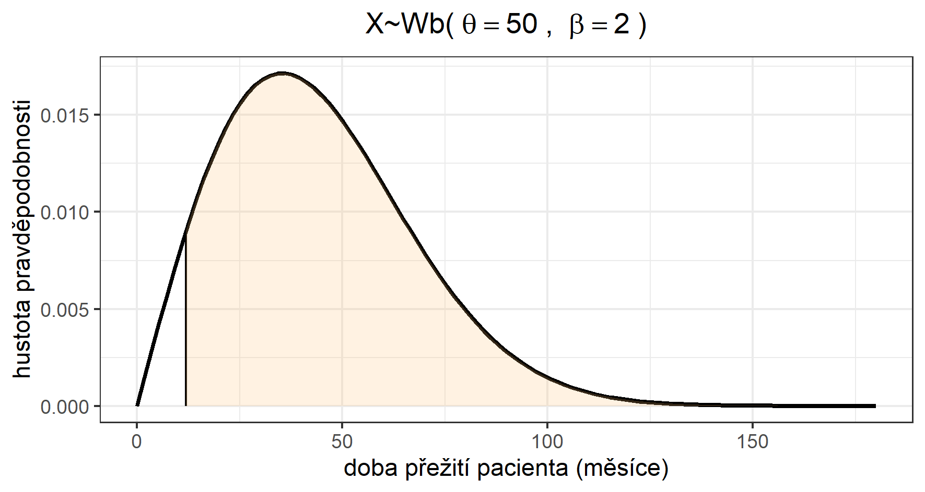
Příklad 3
Doba přežití (měsíce) pacienta má Weibulovo rozdělení s lineárně rostoucí rizikovou funkcí a parametrem měřítka 50.
S jakou pravděpodobností bude doba přežití pacienta delší než 1 rok?
Řešení:
$X$ … doba do poruchy (měs.)
$$X\sim Wb(Θ=50,β=2)$$
$$F\left(t\right)=\left\{ \begin{aligned}1−e^{−{\left(λt\right)}^{β}}, t>0 \\ 0, t≤0\end{aligned}\right.$$
$$P\left(X>12\right)=1−F\left(12\right)=1−\left(1−e^{−{\left(\frac{1}{50}∙12\right)}^{2}}\right)=0,944$$
V R: 1 – pweibull(12,shape = 2,scale = 50) Pozor! Nejdříve parametr tvaru, poté parametr měřítka.

Slide 24
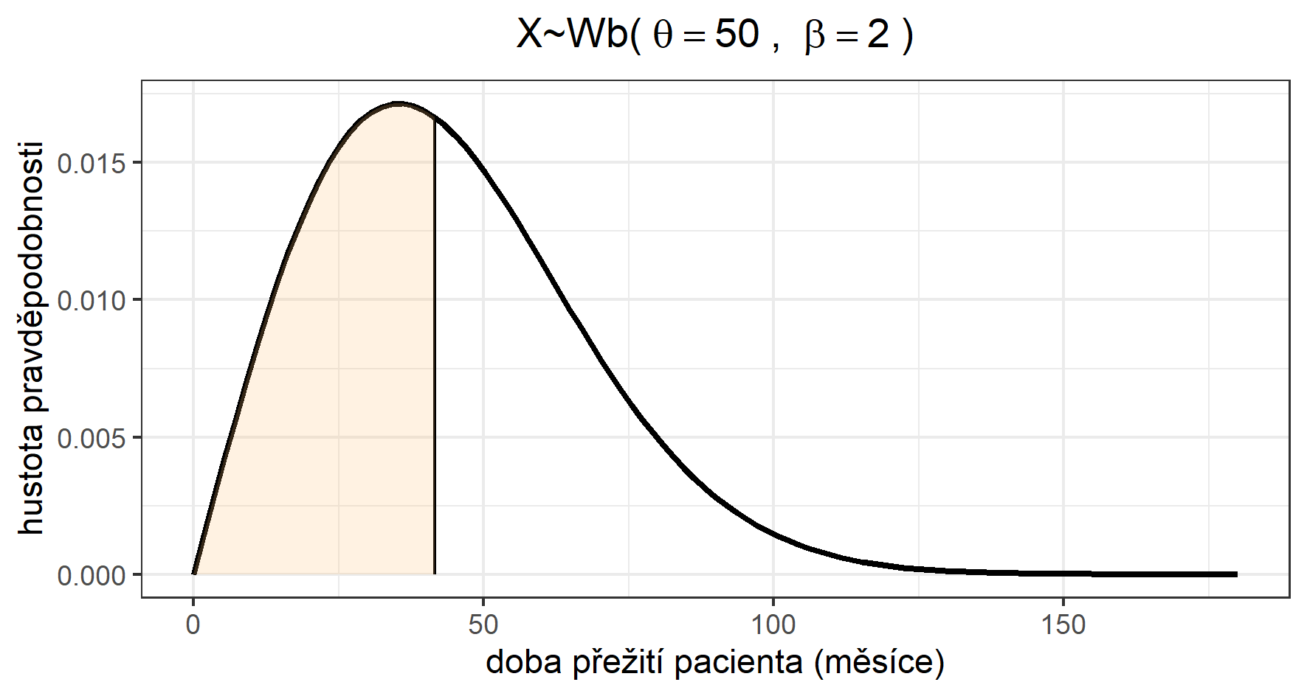
Příklad 3
Doba přežití (měsíce) pacienta má Weibulovo rozdělení s lineárně rostoucí rizikovou funkcí a parametrem měřítka 50.
Jakou dobu přežije alespoň polovina pacientů?
Řešení:
$X$ … doba do poruchy (měs.)
$$X\sim Wb(Θ=50,β=2)$$
$$P\left(X>T\right)=0,5$$
$$⇒P\left(X<T\right)=0,5$$
$$\int_{0}^{T}{f\left(x\right)dx}=0,5$$
0,5
T

Slide 25
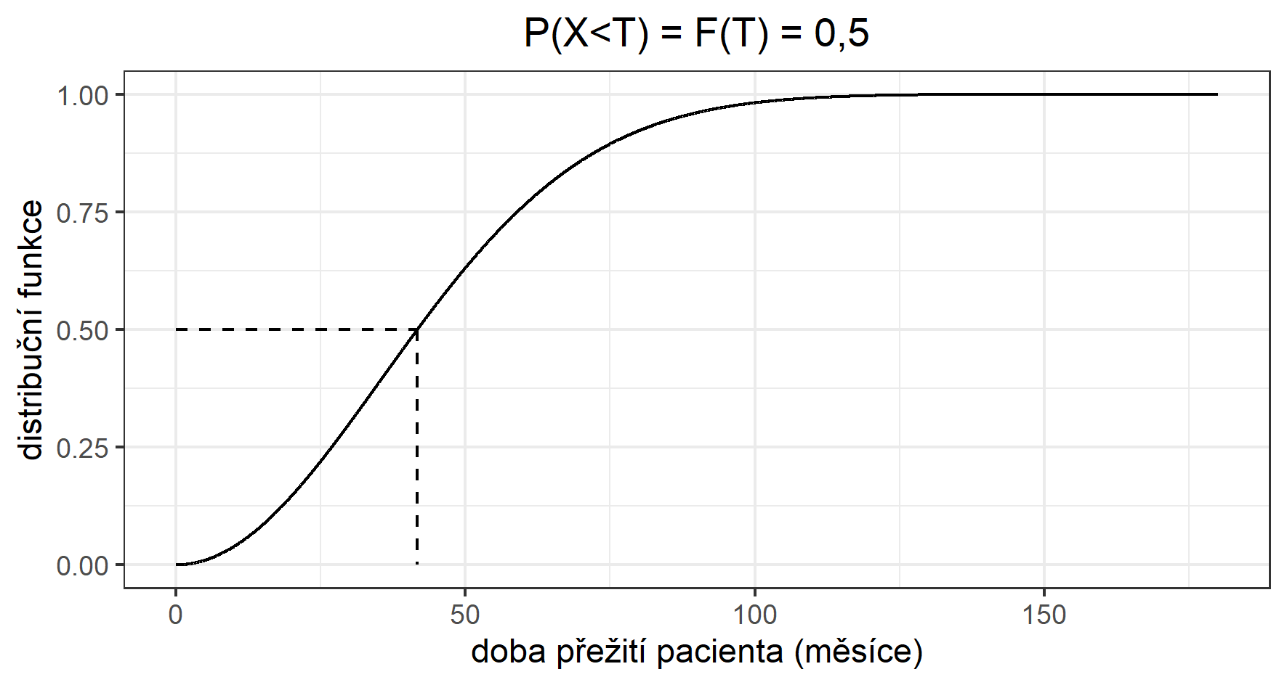
Příklad 3
Doba přežití (měsíce) pacienta má Weibulovo rozdělení s lineárně rostoucí rizikovou funkcí a parametrem měřítka 50.
Jakou dobu přežije alespoň polovina pacientů?
Řešení:
$X$ … doba do poruchy (měs.)
$$X\sim Wb(Θ=50,β=2)$$
$$P\left(X>T\right)=0,5$$
$$⇒P\left(X<T\right)=F(T)=0,5$$
T

Slide 26
Příklad 3
Doba přežití (měsíce) pacienta má Weibulovo rozdělení s lineárně rostoucí rizikovou funkcí a parametrem měřítka 50.
Jakou dobu přežije alespoň polovina pacientů?
Řešení:
$X$ … doba do poruchy (měs.)
$$X\sim Wb(Θ=50,β=2)$$
$F\left(t\right)=\left\{ \begin{aligned}1−e^{−{\left(λt\right)}^{β}}, t>0 \\ 0, t≤0\end{aligned}\right.$
$F\left(T\right)=0,5$
$1−e^{−{\left(\frac{1}{50}T\right)}^{2}}=0,5$ $⇒T=50\sqrt{−\ln{0,5}}=50∙\sqrt{\ln{2}}=41,6 měs.$
V R: qweibull(0.5,shape = 2,scale = 50)
$F\left(T\right)=0,5$ $⇒T je 50\% kvantil$
T

Slide 27
Příklad 3
Doba přežití (měsíce) pacienta má Weibulovo rozdělení s lineárně rostoucí rizikovou funkcí a parametrem měřítka 50.
Jaká je hodnota rizikové funkce v 24 měsících? Jaká je pravděpodobnost, že pacient, který přežil 24 měsíců, zemře v následujících 14 dnech?
Řešení:
$X$ … doba do poruchy (měs.)
$$X\sim Wb(Θ=50,β=2)$$
$λ\left(t\right)=\frac{f\left(t\right)}{1−F\left(t\right)}$
$f\left(24\right)=0,0152$
$F\left(24\right)=0,2058$
$$λ\left(24\right)=\frac{0,0152}{0,7942}=0,0191$$
V R: dweibull(24,2,50)/(1-pweibull(24,2,50))
$$P\left(t≤X<t+∆t|X>t\right)≅λ\left(t\right)∙∆t$$
$$P\left(24≤X<24,5|X>24\right)≅0,0191∙0,5≅0,009$$

Slide 28
Normální rozdělení
Bývá vhodné k popisu náhodných veličin, které lze interpretovat jako aditivní výsledek mnoha nepatrných a vzájemně nezávislých faktorů (např. výška člověka, IQ, délky končetin …).
Popisuje náhodné veličiny, jejichž hodnoty se symetricky shlukují kolem střední hodnoty a vytvářejí tak charakteristický tvar hustoty pravděpodobnosti známý pod názvem Gaussova křivka.
$$X\sim N\left(μ; σ^{2}\right)$$
střední hodnota
rozptyl

Slide 29
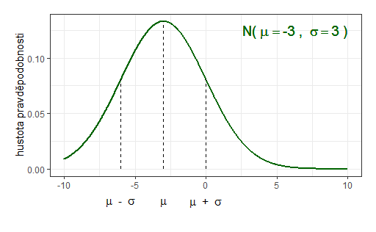
Normální rozdělení
$$X\sim N\left(μ; σ^{2}\right)$$
Hustota pravděpodobnosti: $f\left(x\right)=\frac{1}{σ\sqrt{2π}}e^{−\frac{1}{2}{\left(\frac{x−μ}{σ}\right)}^{2}}$

Slide 30
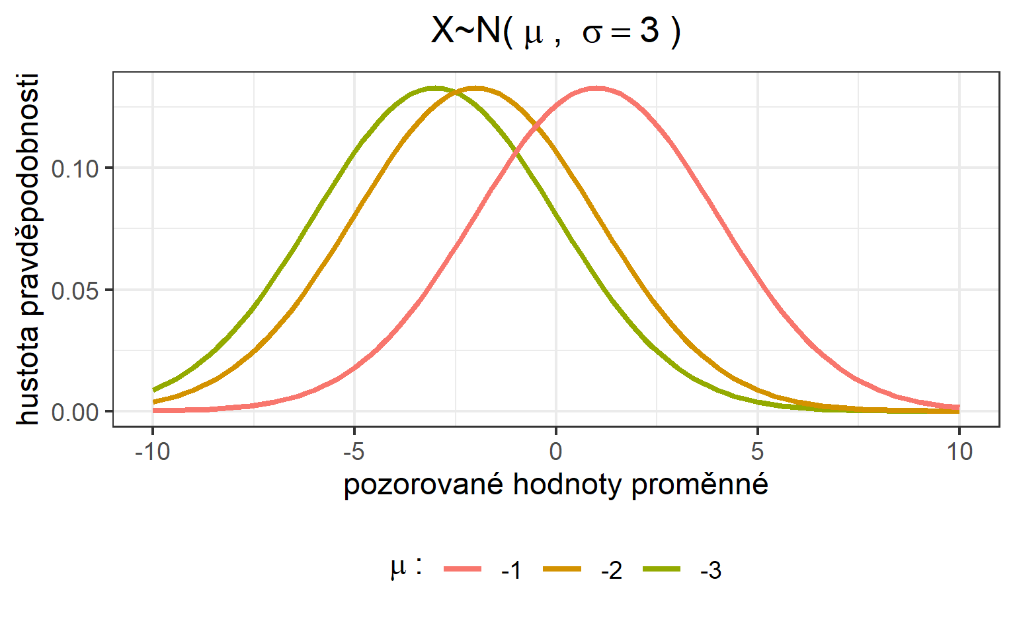
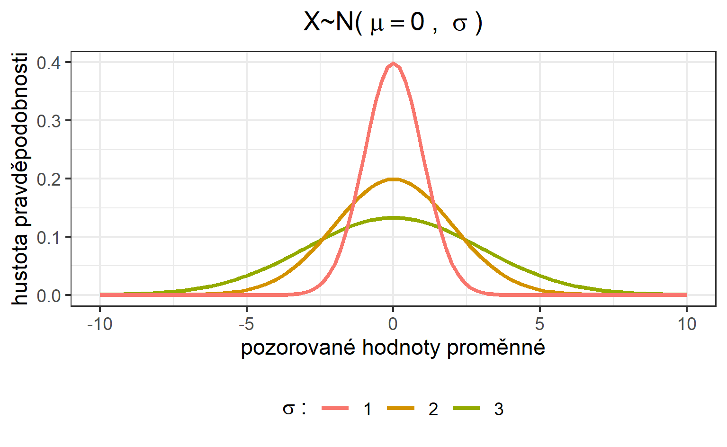
Normální rozdělení
$$X\sim N\left(μ; σ^{2}\right)$$
Hustota pravděpodobnosti: $f\left(x\right)=\frac{1}{σ\sqrt{2π}}e^{−\frac{1}{2}{\left(\frac{x−μ}{σ}\right)}^{2}}$

Slide 31
Normální rozdělení
$$X\sim N\left(μ; σ^{2}\right)$$
Hustota pravděpodobnosti: $f\left(x\right)=\frac{1}{σ\sqrt{2π}}e^{−\frac{1}{2}{\left(\frac{x−μ}{σ}\right)}^{2}}$
Distribuční funkce: $F\left(x\right)=\frac{1}{σ\sqrt{2π}}\int_{−∞}^{x}{e^{−\frac{1}{2}{\left(\frac{t−μ}{σ}\right)}^{2}}}dt$
(integrál nelze řešit analyticky)

Slide 32
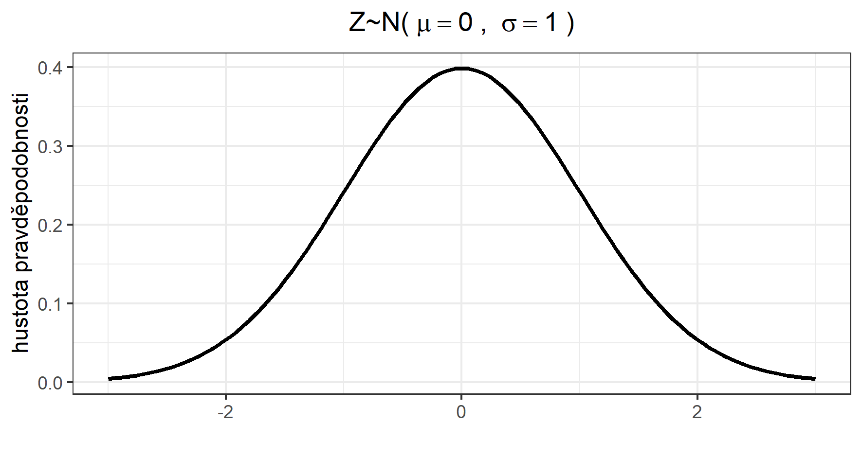
Normované (standardizované) normální rozdělení
$$Z\sim N\left(μ=0; σ^{2}=1\right)$$
Hustota pravděpodobnosti: $φ\left(z\right)=\frac{1}{\sqrt{2π}}e^{−\frac{1}{2}z^{2}}$
Distribuční funkce: $Φ\left(z\right)=\frac{1}{\sqrt{2π}}\int_{−∞}^{z}{e^{−\frac{1}{2}t^{2}}}dt$

Slide 33
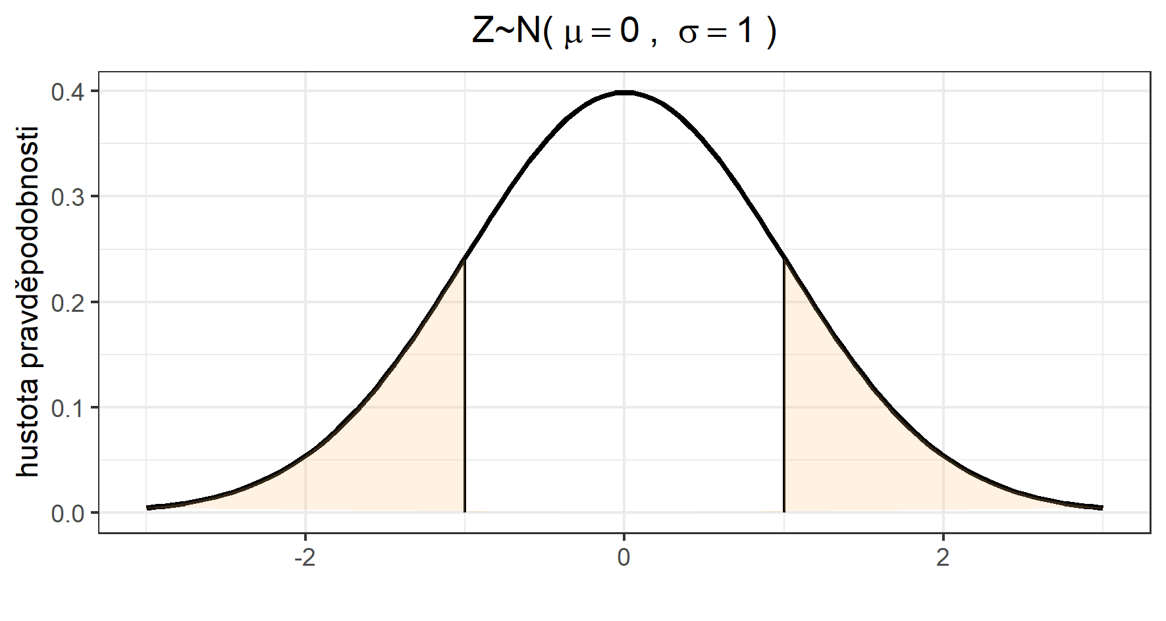
Normované (standardizované) normální rozdělení
$$Z\sim N\left(μ=0; σ^{2}=1\right)$$
Hustota pravděpodobnosti: $φ\left(z\right)=\frac{1}{\sqrt{2π}}e^{−\frac{1}{2}z^{2}}$
Distribuční funkce: $Φ\left(z\right)=\frac{1}{\sqrt{2π}}\int_{−∞}^{z}{e^{−\frac{1}{2}t^{2}}}dt$
Vlastnosti normovaného normálního rozdělení:
$Φ\left({−z}_{p}\right)=1−Φ\left(z_{p}\right)$
$z_{p}=−z_{1−p},$
kde $z_{p}$ je $p$-kvantil normovaného norm. rozdělení
$$Φ\left(z_{p}\right)=p$$
$$z_{p}$$
$${−z_{p}=z}_{1−p}$$

Slide 34
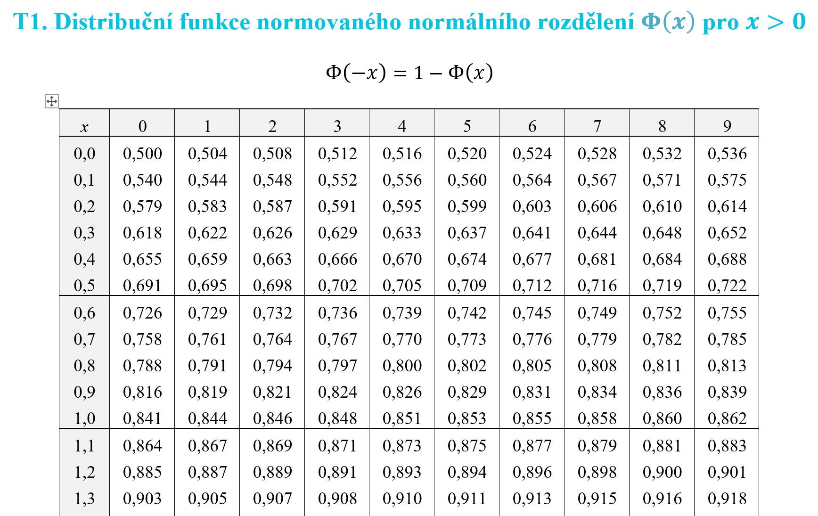
Normované (standardizované) normální rozdělení
$$Z\sim N\left(μ=0; σ^{2}=1\right)$$
Hustota pravděpodobnosti: $φ\left(z\right)=\frac{1}{\sqrt{2π}}e^{−\frac{1}{2}z^{2}}$
Distribuční funkce: $Φ\left(z\right)=\frac{1}{\sqrt{2π}}\int_{−∞}^{z}{e^{−\frac{1}{2}t^{2}}}dt$
($Φ\left(z\right)$ je tabelována pro $x>0$)

Slide 35
Standardizace normálního rozdělení
Nechť $X\sim N\left(μ; σ^{2}\right)$. Definujme náhodnou veličinu Z, mnohdy nazývanou z-skóre, jako
$Z=\frac{X−μ}{σ}.$
Náhodná veličina Z má normované normální rozdělení, $Z\sim N\left(0;1\right)$.
Mezi distribuční funkci normální náhodné veličiny X a normované normální náhodné veličiny Z platí převodní vztah
$$F\left(x\right)=Φ\left(\frac{x−μ}{σ}\right).$$
Důkaz:
$$F\left(x\right)=P\left(X<x\right)=P\left(Zσ+μ<x\right)=P\left(Z<\frac{x−μ}{σ}\right)=Φ\left(\frac{x−μ}{σ}\right)$$

Slide 36
Příklad 4
Mějme dány náhodné veličiny $X$ a $Z$, kde $Z\sim N\left(μ=0,σ^{2}=1\right)$ a $X\sim N\left(μ=10,σ^{2}=9\right)$.
Na základě náčrtku hustoty pravděpodobnosti odhadněte a následně za pomocí tabulky distribuční funkce normované normální náhodné veličiny určete:
Tabulky:
http://homel.vsb.cz/~lit40/PRASTA/Materialy/Vzorce-a-tabulky_new.pdf
$P\left(Z<1,23\right)$ $P\left(−1,23<Z<1,23\right)$ $z_{0,75}$ $z_{0,25}$ | $P\left(X<12\right)$ $P\left(4<X<12\right)$ $x_{0,75}$ $x_{0,25}$

Slide 37
Příklad 4
Mějme dány náhodné veličiny $X$ a $Z$, kde $Z\sim N\left(μ=0,σ^{2}=1\right)$ a $X\sim N\left(μ=10,σ^{2}=9\right)$.
Na základě náčrtku hustoty pravděpodobnosti odhadněte a následně za pomocí tabulky distribuční funkce normované normální náhodné veličiny určete:
$P\left(Z<1,23\right)$

Slide 38
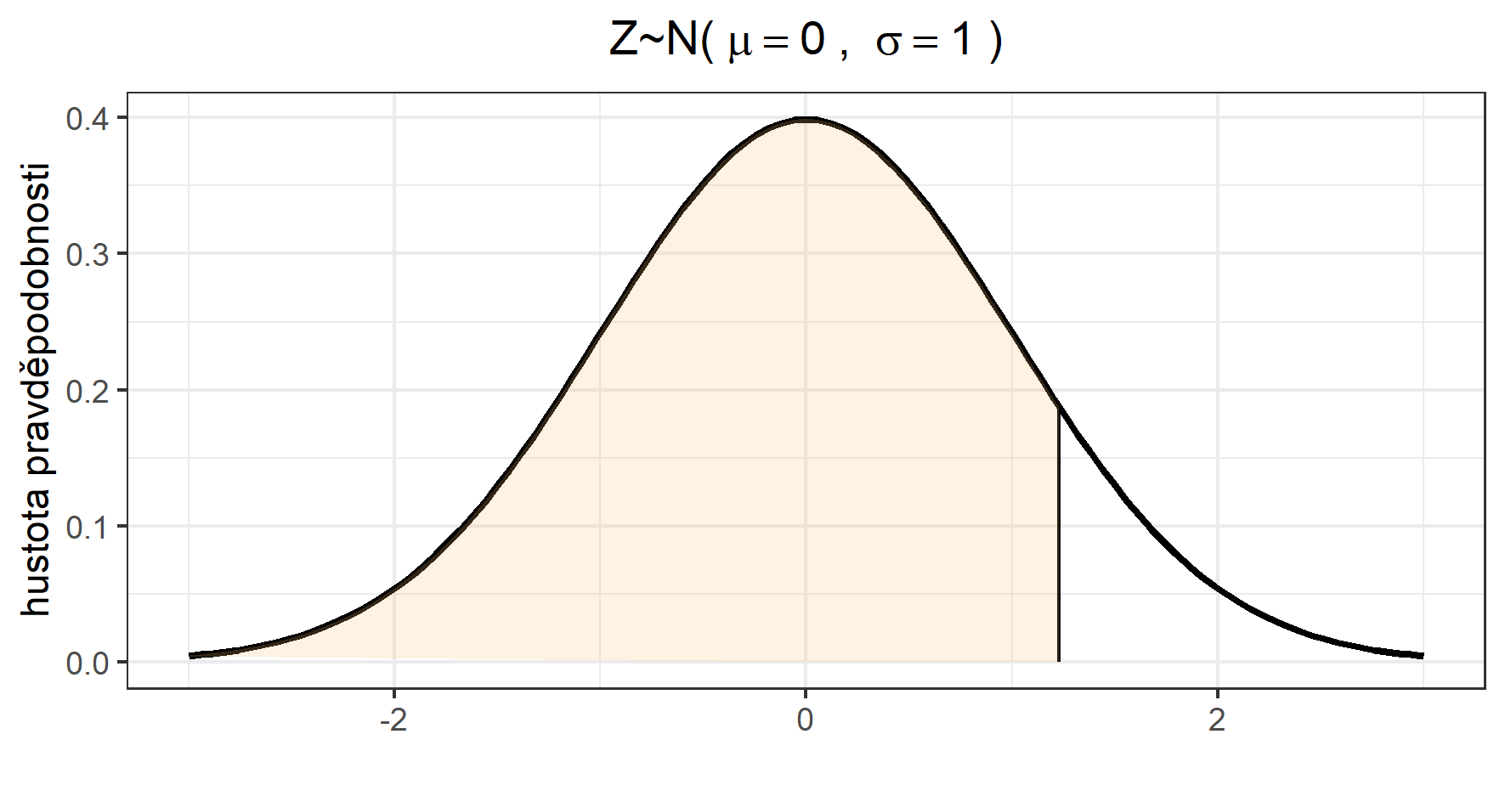
Příklad 4
Mějme dány náhodné veličiny $X$ a $Z$, kde $Z\sim N\left(μ=0,σ^{2}=1\right)$ a $X\sim N\left(μ=10,σ^{2}=9\right)$.
Na základě náčrtku hustoty pravděpodobnosti odhadněte a následně za pomocí tabulky distribuční funkce normované normální náhodné veličiny určete:
$P\left(Z<1,23\right)=Φ(1,23)$

Slide 39
Příklad 4
Mějme dány náhodné veličiny $X$ a $Z$, kde $Z\sim N\left(μ=0,σ^{2}=1\right)$ a $X\sim N\left(μ=10,σ^{2}=9\right)$.
Na základě náčrtku hustoty pravděpodobnosti odhadněte a následně za pomocí tabulky distribuční funkce normované normální náhodné veličiny určete:
$P\left(Z<1,23\right)=Φ(1,23)$
$=0,891$
(pnorm(1.23,0,1))
(pnorm(1.23))

Slide 40
Příklad 4
Mějme dány náhodné veličiny $X$ a $Z$, kde $Z\sim N\left(μ=0,σ^{2}=1\right)$ a $X\sim N\left(μ=10,σ^{2}=9\right)$.
Na základě náčrtku hustoty pravděpodobnosti odhadněte a následně za pomocí tabulky distribuční funkce normované normální náhodné veličiny určete:
$P\left(−1,23<Z<1,23\right)$

Slide 41
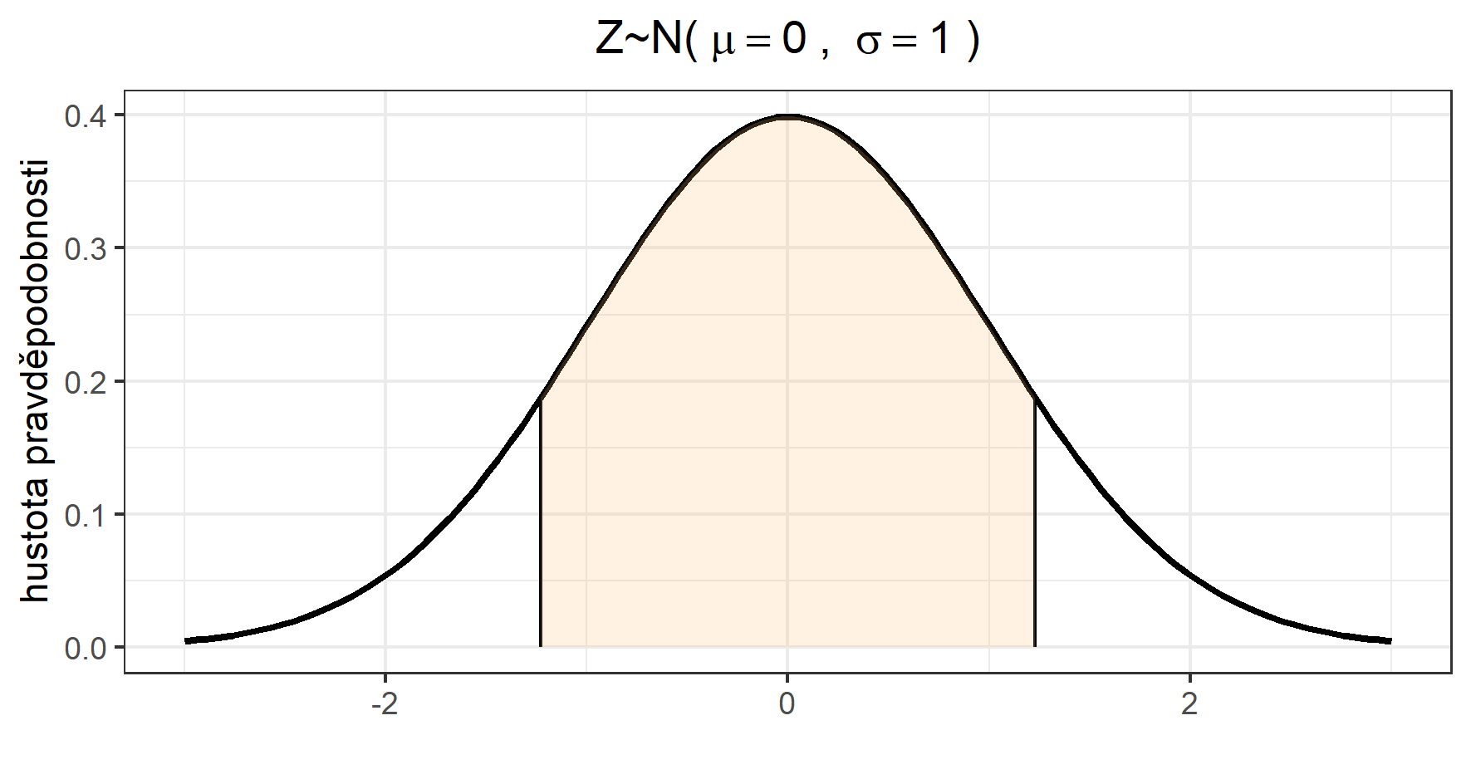
Příklad 4
Mějme dány náhodné veličiny $X$ a $Z$, kde $Z\sim N\left(μ=0,σ^{2}=1\right)$ a $X\sim N\left(μ=10,σ^{2}=9\right)$.
Na základě náčrtku hustoty pravděpodobnosti odhadněte a následně za pomocí tabulky distribuční funkce normované normální náhodné veličiny určete:
$P\left(−1,23<Z<1,23\right)=$
$=Φ\left(1,23\right)−Φ\left(−1,23\right)=$

Slide 42
Příklad 4
Mějme dány náhodné veličiny $X$ a $Z$, kde $Z\sim N\left(μ=0,σ^{2}=1\right)$ a $X\sim N\left(μ=10,σ^{2}=9\right)$.
Na základě náčrtku hustoty pravděpodobnosti odhadněte a následně za pomocí tabulky distribuční funkce normované normální náhodné veličiny určete:
$P\left(−1,23<Z<1,23\right)=$
$=Φ\left(1,23\right)−Φ\left(−1,23\right)=$
$=Φ\left(1,23\right)−(1−Φ\left(1,23\right))=$
$=2Φ\left(1,23\right)−1=$
$=2∙0,891−1=0,682$
(pnorm(1.23)-pnorm(-1.23))

Slide 43
Příklad 4
Mějme dány náhodné veličiny $X$ a $Z$, kde $Z\sim N\left(μ=0,σ^{2}=1\right)$ a $X\sim N\left(μ=10,σ^{2}=9\right)$.
Na základě náčrtku hustoty pravděpodobnosti odhadněte a následně za pomocí tabulky distribuční funkce normované normální náhodné veličiny určete:
$z_{0,75}$
$P\left(Z<z_{0,75}\right)=0,75$

Slide 44
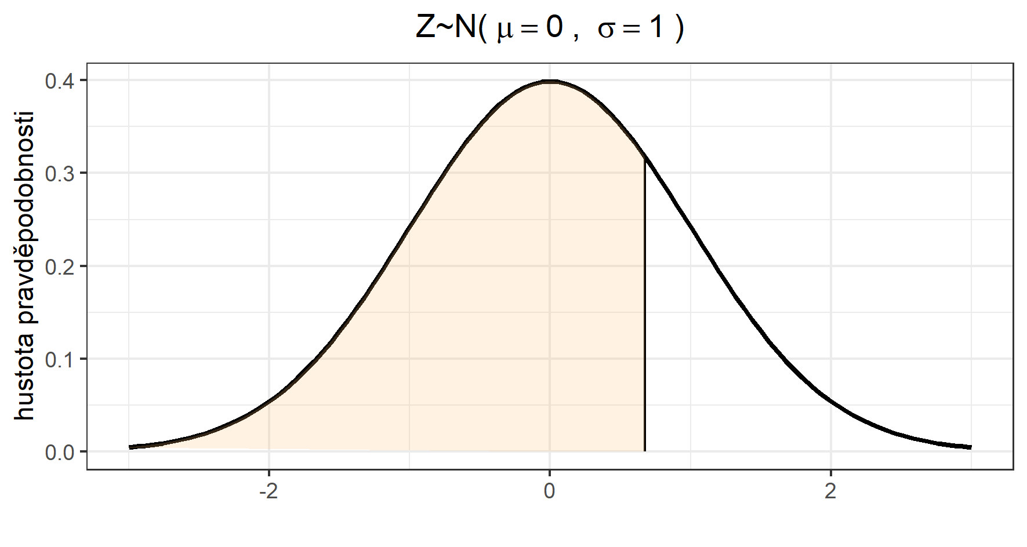
Příklad 4
Mějme dány náhodné veličiny $X$ a $Z$, kde $Z\sim N\left(μ=0,σ^{2}=1\right)$ a $X\sim N\left(μ=10,σ^{2}=9\right)$.
Na základě náčrtku hustoty pravděpodobnosti odhadněte a následně za pomocí tabulky distribuční funkce normované normální náhodné veličiny určete:
$z_{0,75}$
$P\left(Z<z_{0,75}\right)=0,75$
$Φ\left(z_{0,75}\right)=0,75$
$$z_{0,75}$$

Slide 45
Příklad 4
Mějme dány náhodné veličiny $X$ a $Z$, kde $Z\sim N\left(μ=0,σ^{2}=1\right)$ a $X\sim N\left(μ=10,σ^{2}=9\right)$.
Na základě náčrtku hustoty pravděpodobnosti odhadněte a následně za pomocí tabulky distribuční funkce normované normální náhodné veličiny určete:
$z_{0,75}$
$P\left(Z<z_{0,75}\right)=0,75$
$Φ\left(z_{0,75}\right)=0,75$
$z_{0,75}≅0,675$
(qnorm(0.75))

Slide 46
Příklad 4
Mějme dány náhodné veličiny $X$ a $Z$, kde $Z\sim N\left(μ=0,σ^{2}=1\right)$ a $X\sim N\left(μ=10,σ^{2}=9\right)$.
Na základě náčrtku hustoty pravděpodobnosti odhadněte a následně za pomocí tabulky distribuční funkce normované normální náhodné veličiny určete:
$z_{0,25}$
$P\left(Z<z_{0,25}\right)=0,25$

Slide 47
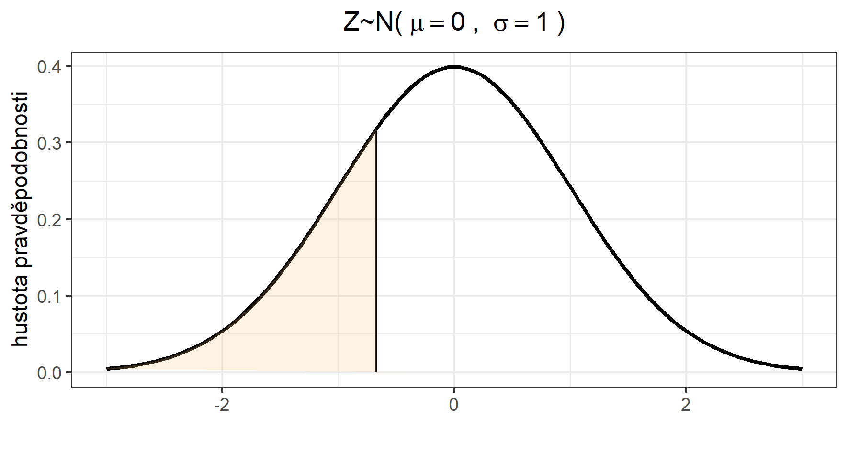
Příklad 4
Mějme dány náhodné veličiny $X$ a $Z$, kde $Z\sim N\left(μ=0,σ^{2}=1\right)$ a $X\sim N\left(μ=10,σ^{2}=9\right)$.
Na základě náčrtku hustoty pravděpodobnosti odhadněte a následně za pomocí tabulky distribuční funkce normované normální náhodné veličiny určete:
$z_{0,25}$
$P\left(Z<z_{0,25}\right)=0,25$
$Φ\left(z_{0,25}\right)=0,25$

Slide 48
Příklad 4
Mějme dány náhodné veličiny $X$ a $Z$, kde $Z\sim N\left(μ=0,σ^{2}=1\right)$ a $X\sim N\left(μ=10,σ^{2}=9\right)$.
Na základě náčrtku hustoty pravděpodobnosti odhadněte a následně za pomocí tabulky distribuční funkce normované normální náhodné veličiny určete:
$z_{0,25}$
$P\left(Z<z_{0,25}\right)=0,25$
$Φ\left(z_{0,25}\right)=0,25$
$Φ\left({−z}_{0,25}\right)=0,75$
${−z}_{0,25}≅0,675$
$z_{0,25}≅−0,675$
(qnorm(0.25))

Slide 49
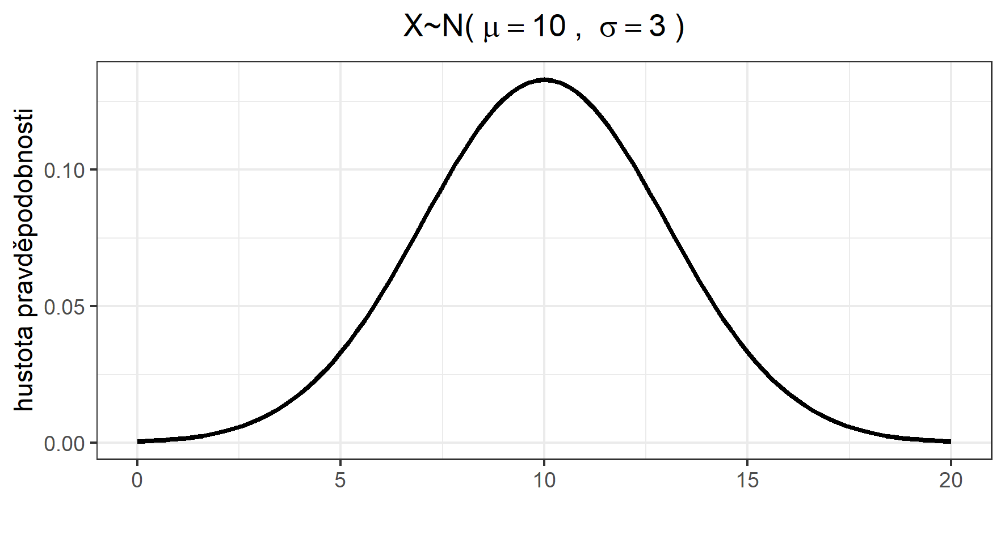
Příklad 4
Mějme dány náhodné veličiny $X$ a $Z$, kde $Z\sim N\left(μ=0,σ^{2}=1\right)$ a $X\sim N\left(μ=10,σ^{2}=9\right)$.
Na základě náčrtku hustoty pravděpodobnosti odhadněte a následně za pomocí tabulky distribuční funkce normované normální náhodné veličiny určete:
$P\left(X<12\right)$

Slide 50
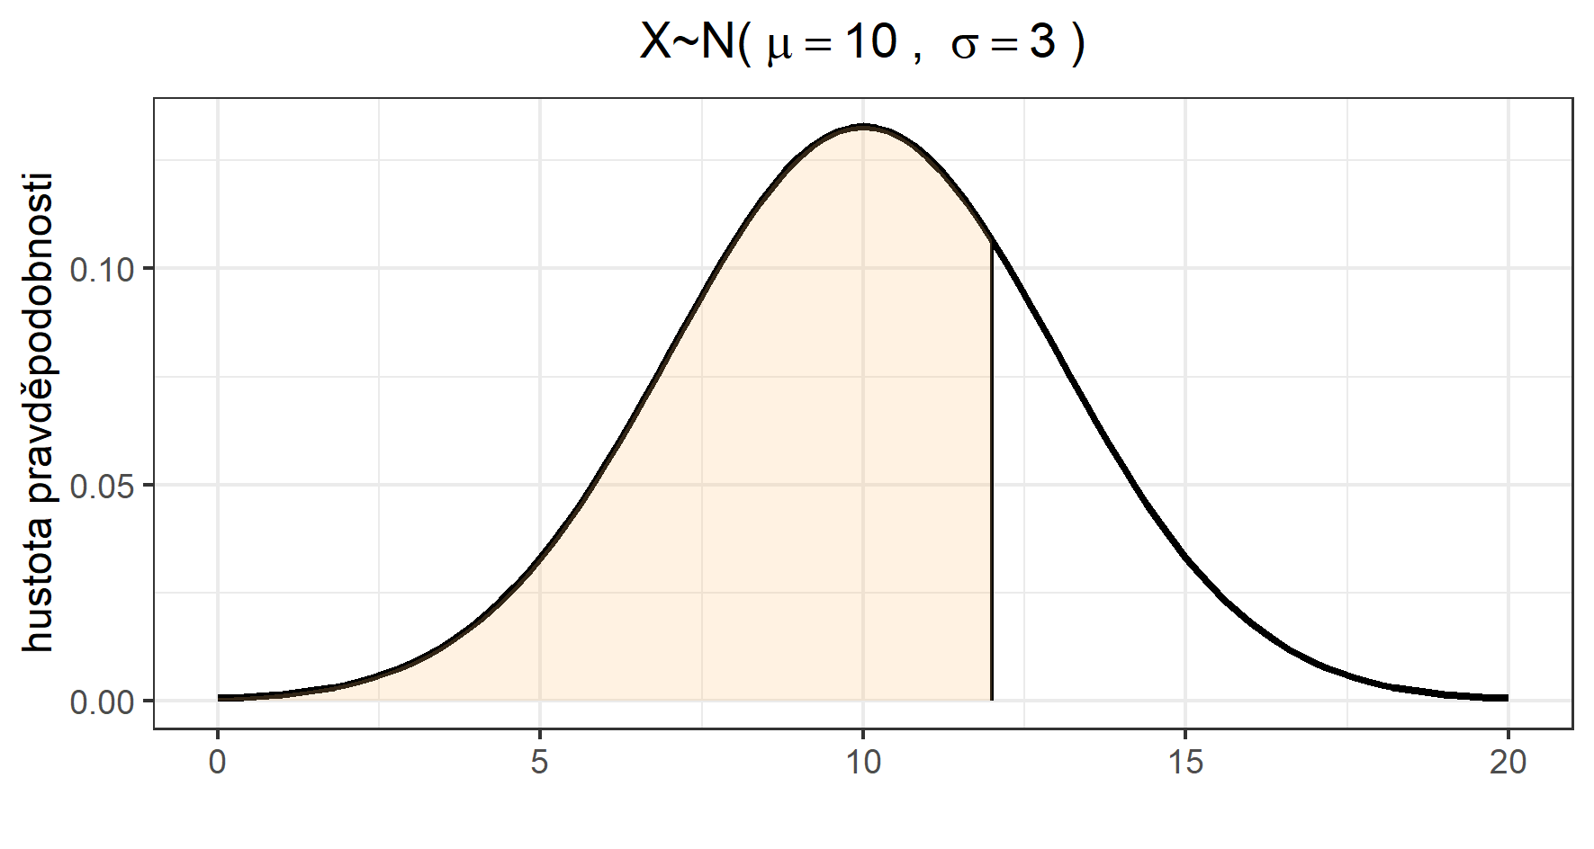
Příklad 4
Mějme dány náhodné veličiny $X$ a $Z$, kde $Z\sim N\left(μ=0,σ^{2}=1\right)$ a $X\sim N\left(μ=10,σ^{2}=9\right)$.
Na základě náčrtku hustoty pravděpodobnosti odhadněte a následně za pomocí tabulky distribuční funkce normované normální náhodné veličiny určete:
$P\left(X<12\right)=F\left(12\right)=$

Slide 51
Standardizace normálního rozdělení
Nechť $X\sim N\left(μ; σ^{2}\right)$. Definujme náhodnou veličinu Z, mnohdy nazývanou z-skóre, jako
$Z=\frac{X−μ}{σ}.$
Náhodná veličina Z má normované normální rozdělení, $Z\sim N\left(0;1\right)$.
Mezi distribuční funkci normální náhodné veličiny X a normované normální náhodné veličiny Z platí převodní vztah
$$F\left(x\right)=Φ\left(\frac{x−μ}{σ}\right).$$

Slide 52
Příklad 4
Mějme dány náhodné veličiny $X$ a $Z$, kde $Z\sim N\left(μ=0,σ^{2}=1\right)$ a $X\sim N\left(μ=10,σ^{2}=9\right)$.
Na základě náčrtku hustoty pravděpodobnosti odhadněte a následně za pomocí tabulky distribuční funkce normované normální náhodné veličiny určete:
$P\left(X<12\right)=F\left(12\right)=$
$=Φ\left(\frac{12−10}{\sqrt{9}}\right)≅Φ\left(0,67\right)=$

Slide 53
Příklad 4
Mějme dány náhodné veličiny $X$ a $Z$, kde $Z\sim N\left(μ=0,σ^{2}=1\right)$ a $X\sim N\left(μ=10,σ^{2}=9\right)$.
Na základě náčrtku hustoty pravděpodobnosti odhadněte a následně za pomocí tabulky distribuční funkce normované normální náhodné veličiny určete:
$P\left(X<12\right)=F\left(12\right)=$
$=Φ\left(\frac{12−10}{\sqrt{9}}\right)≅Φ\left(0,67\right)=$
$≅0,749$
(pnorm(12,10,3))
POZOR! směrodatná odchylka

Slide 54
Příklad 4
Mějme dány náhodné veličiny $X$ a $Z$, kde $Z\sim N\left(μ=0,σ^{2}=1\right)$ a $X\sim N\left(μ=10,σ^{2}=9\right)$.
Na základě náčrtku hustoty pravděpodobnosti odhadněte a následně za pomocí tabulky distribuční funkce normované normální náhodné veličiny určete:
$P\left(4<X<12\right)$

Slide 55
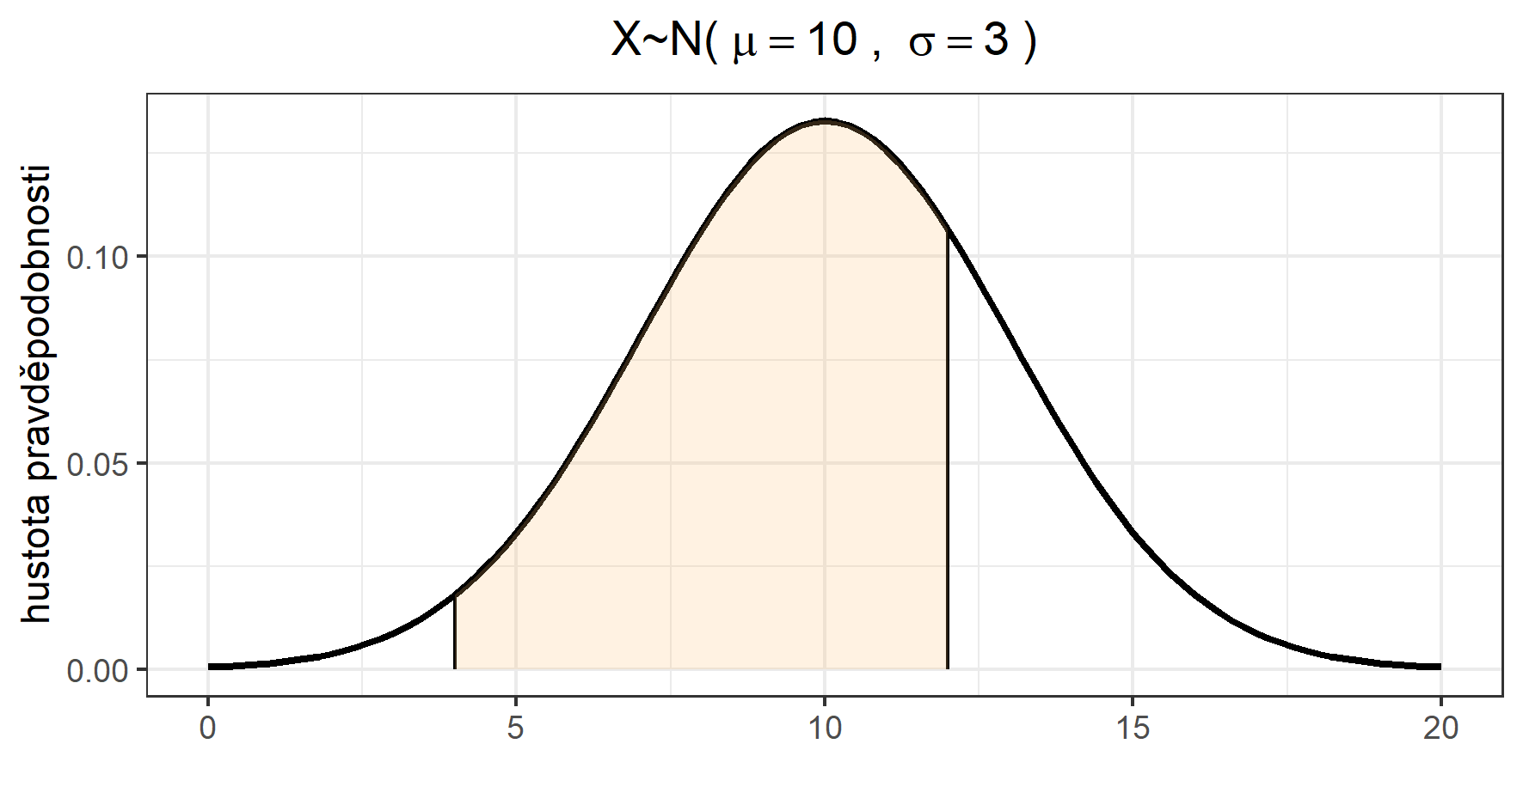
Příklad 4
Mějme dány náhodné veličiny $X$ a $Z$, kde $Z\sim N\left(μ=0,σ^{2}=1\right)$ a $X\sim N\left(μ=10,σ^{2}=9\right)$.
Na základě náčrtku hustoty pravděpodobnosti odhadněte a následně za pomocí tabulky distribuční funkce normované normální náhodné veličiny určete:
$P\left(4<X<12\right)$ $=F\left(12\right)−F\left(4\right)=$
$=Φ\left(\frac{12−10}{\sqrt{9}}\right)−Φ\left(\frac{4−10}{\sqrt{9}}\right)=$
$=Φ\left(0,67\right)−Φ\left(−2\right)=$
$=Φ\left(0,67\right)−(1−Φ\left(2\right))=$

Slide 56
Příklad 4
Mějme dány náhodné veličiny $X$ a $Z$, kde $Z\sim N\left(μ=0,σ^{2}=1\right)$ a $X\sim N\left(μ=10,σ^{2}=9\right)$.
Na základě náčrtku hustoty pravděpodobnosti odhadněte a následně za pomocí tabulky distribuční funkce normované normální náhodné veličiny určete:
$P\left(4<X<12\right)=F\left(12\right)−F\left(4\right)=$
$=Φ\left(\frac{12−10}{\sqrt{9}}\right)−Φ\left(\frac{4−10}{\sqrt{9}}\right)=$
$=Φ\left(0,67\right)−Φ\left(−2\right)=$
$=Φ\left(0,67\right)−(1−Φ\left(2\right))=$
$≅0,725$
(pnorm(12,10,3)- pnorm(4,10,3))

Slide 57
Příklad 4
Mějme dány náhodné veličiny $X$ a $Z$, kde $Z\sim N\left(μ=0,σ^{2}=1\right)$ a $X\sim N\left(μ=10,σ^{2}=9\right)$.
Na základě náčrtku hustoty pravděpodobnosti odhadněte a následně za pomocí tabulky distribuční funkce normované normální náhodné veličiny určete:
$x_{0,75}$

Slide 58
Příklad 4
Mějme dány náhodné veličiny $X$ a $Z$, kde $Z\sim N\left(μ=0,σ^{2}=1\right)$ a $X\sim N\left(μ=10,σ^{2}=9\right)$.
Na základě náčrtku hustoty pravděpodobnosti odhadněte a následně za pomocí tabulky distribuční funkce normované normální náhodné veličiny určete:
$x_{0,75}$
$P\left(X<x_{0,75}\right)=0,75$
$F\left(x_{0,75}\right)=0,75$
$Φ\left(\frac{x_{0,75}−10}{3}\right)=0,75$

Slide 59
Příklad 4
Mějme dány náhodné veličiny $X$ a $Z$, kde $Z\sim N\left(μ=0,σ^{2}=1\right)$ a $X\sim N\left(μ=10,σ^{2}=9\right)$.
Na základě náčrtku hustoty pravděpodobnosti odhadněte a následně za pomocí tabulky distribuční funkce normované normální náhodné veličiny určete:
$x_{0,75}$
$P\left(X<x_{0,75}\right)=0,75$
$F\left(x_{0,75}\right)=0,75$
$Φ\left(\frac{x_{0,75}−10}{3}\right)=0,75$
$\frac{x_{0,75}−10}{3}=0,675$
$x_{0,75}=12,025$
(qnorm(0.75,10,3))

Slide 60
Příklad 4
Mějme dány náhodné veličiny $X$ a $Z$, kde $Z\sim N\left(μ=0,σ^{2}=1\right)$ a $X\sim N\left(μ=10,σ^{2}=9\right)$.
Na základě náčrtku hustoty pravděpodobnosti odhadněte a následně za pomocí tabulky distribuční funkce normované normální náhodné veličiny určete:
$x_{0,25}$

Slide 61
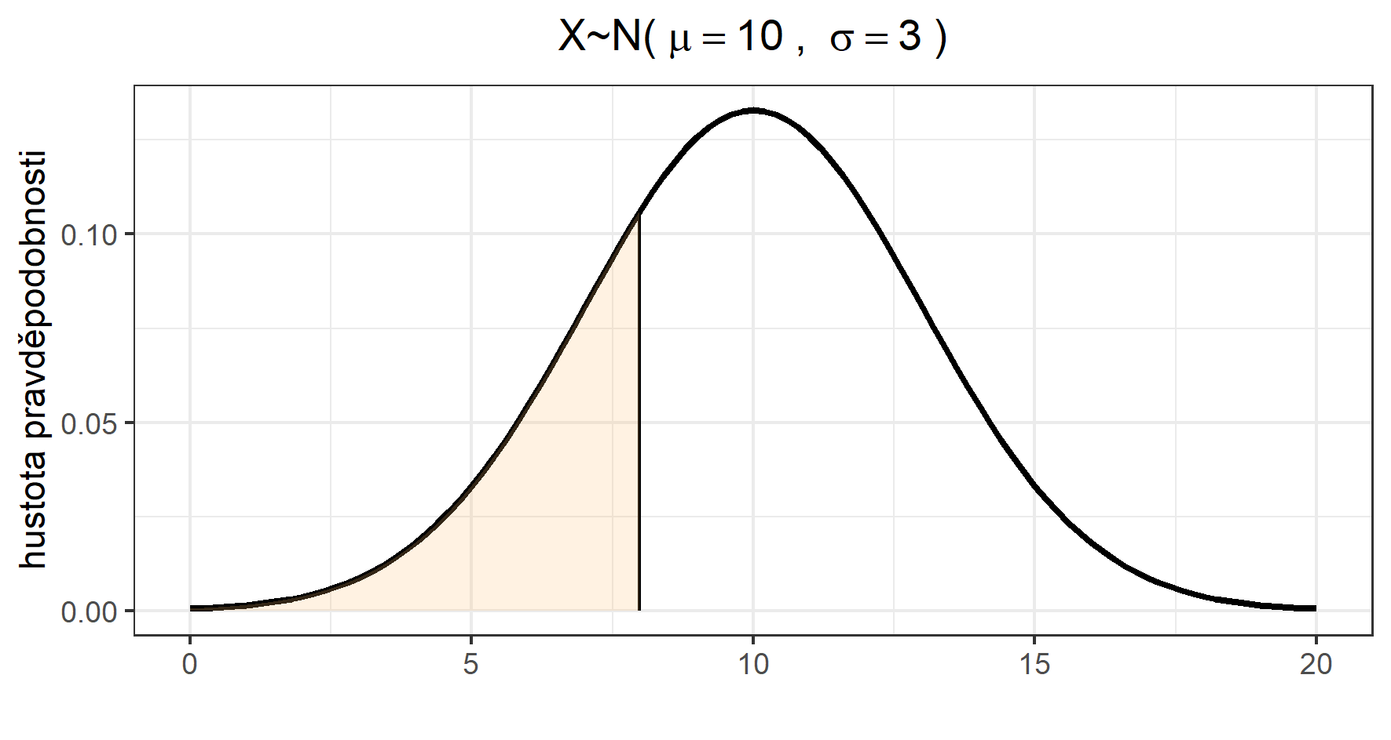
Příklad 4
Mějme dány náhodné veličiny $X$ a $Z$, kde $Z\sim N\left(μ=0,σ^{2}=1\right)$ a $X\sim N\left(μ=10,σ^{2}=9\right)$.
Na základě náčrtku hustoty pravděpodobnosti odhadněte a následně za pomocí tabulky distribuční funkce normované normální náhodné veličiny určete:
$x_{0,25}$
$P\left(X<x_{0,25}\right)=0,25$
$F\left(x_{0,25}\right)=0,25$
$Φ\left(\frac{x_{0,25}−10}{3}\right)=0,25$

Slide 62
Příklad 4
Mějme dány náhodné veličiny $X$ a $Z$, kde $Z\sim N\left(μ=0,σ^{2}=1\right)$ a $X\sim N\left(μ=10,σ^{2}=9\right)$.
Na základě náčrtku hustoty pravděpodobnosti odhadněte a následně za pomocí tabulky distribuční funkce normované normální náhodné veličiny určete:
$x_{0,25}$
$P\left(X<x_{0,25}\right)=0,25$
$F\left(x_{0,25}\right)=0,25$
$Φ\left(\frac{x_{0,25}−10}{3}\right)=0,25$
$Φ\left(−\frac{x_{0,25}−10}{3}\right)=0,75$
$−\frac{x_{0,25}−10}{3}=0,675$
$x_{0,25}=7,975$
(qnorm(0.25,10,3))

Slide 63
Příklad 4
Mějme dány náhodné veličiny $X$ a $Z$, kde $Z\sim N\left(μ=0,σ^{2}=1\right)$ a $X\sim N\left(μ=10,σ^{2}=9\right)$.
Na základě náčrtku hustoty pravděpodobnosti odhadněte a následně za pomocí tabulky distribuční funkce normované normální náhodné veličiny určete:
Řešení v R
POZOR! Jako druhý parametr se uvádí směrodatná odchylka, nikoliv rozptyl!!!
$P\left(Z<1,23\right)$ ~pnorm(1.23,0,1) $P\left(−1,23<Z<1,23\right)$~pnorm(1.23,0,1)-pnorm(-1.23,0,1) $z_{0,75}$ ~qnorm(0.75,0,1) $z_{0,25}$~qnorm(0.25,0,1) | $P\left(X<12\right)$~pnorm(12,10,3) $P\left(4<X<12\right)$~pnorm(12,10,3)-pnorm(12,10,4) $x_{0,75}$ ~qnorm(0.75,10,3) $x_{0,25}$ ~qnorm(0.25,10,3)

Slide 64
Příklad 5
Nechť náhodná veličina X má normální rozdělení se střední hodnotou $μ$ a směr. odchylkou $σ$.
Kolik procent hodnot náhodné veličiny leží v rozmezí $μ±1σ?$
Kolik procent hodnot náhodné veličiny leží v rozmezí $μ±2σ?$
Kolik procent hodnot náhodné veličiny leží v rozmezí $μ±3σ?$
Tabulky:
http://homel.vsb.cz/~lit40/PRASTA/Materialy/Vzorce-a-tabulky_new.pdf

Slide 65
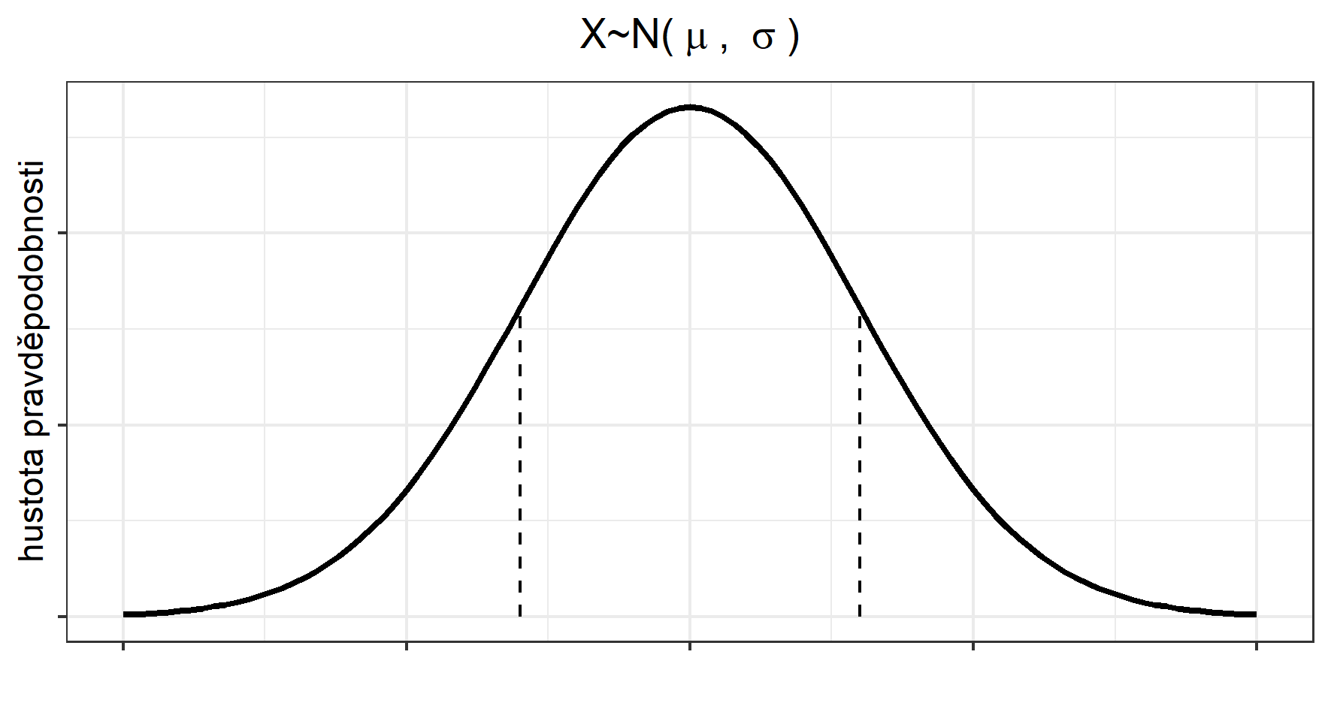
Příklad 5
Nechť náhodná veličina X má normální rozdělení se střední hodnotou $μ$ a směr. odchylkou $σ$.
$$X\sim N\left(μ,σ^{2}\right)$$
$P\left(μ−1σ <X<μ+1σ \right)=$
$=F\left(μ+1σ\right)−F\left(μ−1σ \right)=$
$=Φ\left(\frac{\left(μ+1σ\right)−μ}{σ}\right)−Φ\left(\frac{\left(μ−1σ\right)−μ}{σ}\right)=$
$=Φ\left(1\right)−Φ\left(−1\right)=$
$=Φ\left(1\right)−(1−Φ\left(1\right))=$
$=2Φ\left(1\right)−1=$
$$μ−σ$$
$$μ$$
$$μ+σ$$

Slide 66
Příklad 5
Nechť náhodná veličina X má normální rozdělení se střední hodnotou $μ$ a směr. odchylkou $σ$.
$$X\sim N\left(μ,σ^{2}\right)$$
$P\left(μ−1σ <X<μ+1σ \right)=$
$=F\left(μ+1σ\right)−F\left(μ−1σ \right)=$
$=Φ\left(\frac{\left(μ+1σ\right)−μ}{σ}\right)−Φ\left(\frac{\left(μ−1σ\right)−μ}{σ}\right)=$
$=Φ\left(1\right)−Φ\left(−1\right)=$
$=Φ\left(1\right)−(1−Φ\left(1\right))=$
$=2Φ\left(1\right)−1=$
$≅0,682$
(pnorm(1)- pnorm(-1))

Slide 67
Příklad 5
Nechť náhodná veličina X má normální rozdělení se střední hodnotou $μ$ a směr. odchylkou $σ$.
$$X\sim N\left(μ,σ^{2}\right)$$
$P\left(μ−2σ <X<μ+2σ \right)=$
$=F\left(μ+2σ\right)−F\left(μ−2σ \right)=$
$=Φ\left(\frac{\left(μ+2σ\right)−μ}{σ}\right)−Φ\left(\frac{\left(μ−2σ\right)−μ}{σ}\right)=$
$=Φ\left(2\right)−Φ\left(−2\right)=$
$=Φ\left(2\right)−(1−Φ\left(2\right))=$
$=2Φ\left(2\right)−1=$
$≅0,954$
(pnorm(2)- pnorm(-2))
$$μ−σ$$
$$μ$$
$$μ+σ$$

Slide 68
Příklad 5
Nechť náhodná veličina X má normální rozdělení se střední hodnotou $μ$ a směr. odchylkou $σ$.
$$X\sim N\left(μ,σ^{2}\right)$$
$P\left(μ−3σ <X<μ+3σ \right)=$
$=F\left(μ+3σ\right)−F\left(μ−3σ \right)=$
$=Φ\left(\frac{\left(μ+3σ\right)−μ}{σ}\right)−Φ\left(\frac{\left(μ−3σ\right)−μ}{σ}\right)=$
$=Φ\left(3\right)−Φ\left(−3\right)=$
$=Φ\left(3\right)−(1−Φ\left(3\right))=$
$=2Φ\left(3\right)−1=$
$≅0,9$97
(pnorm(3)- pnorm(-3))
$$μ−σ$$
$$μ$$
$$μ+σ$$

Slide 69
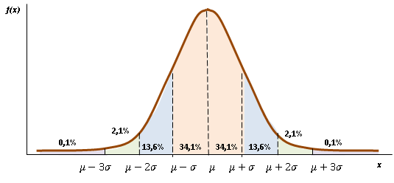
Pravidlo 3$σ$
Pro NV s normálním rozdělením lze vyčíslit pravděpodobnost, že náhodná veličina se bude vyskytovat v intervalu $\left(μ−kσ;μ+kσ\right)$.
k | $$P\left(μ−kσ<X<μ+kσ\right)$$
1 | 0,682
2 | 0,954
3 | 0,997
Srovnejte s představou, kterou jsme měli na základě Čebyševovy nerovnosti!

Slide 70
Pravidlo 3$σ$
$$\text{Č}\text{eby}\text{š}\text{evova} \text{nerovnost}: ∀k>0: P\left(μ−kσ<X<μ+kσ\right)>1−\frac{1}{k^{2}}$$
k | $$P\left(μ−kσ<X<μ+kσ\right)$$
1 | >0
2 | >0,75
3 | >0,89
Pravidlo 3$σ$
k | $$P\left(μ−kσ<X<μ+kσ\right)$$
1 | 0,682
2 | 0,954
3 | 0,997

Slide 71
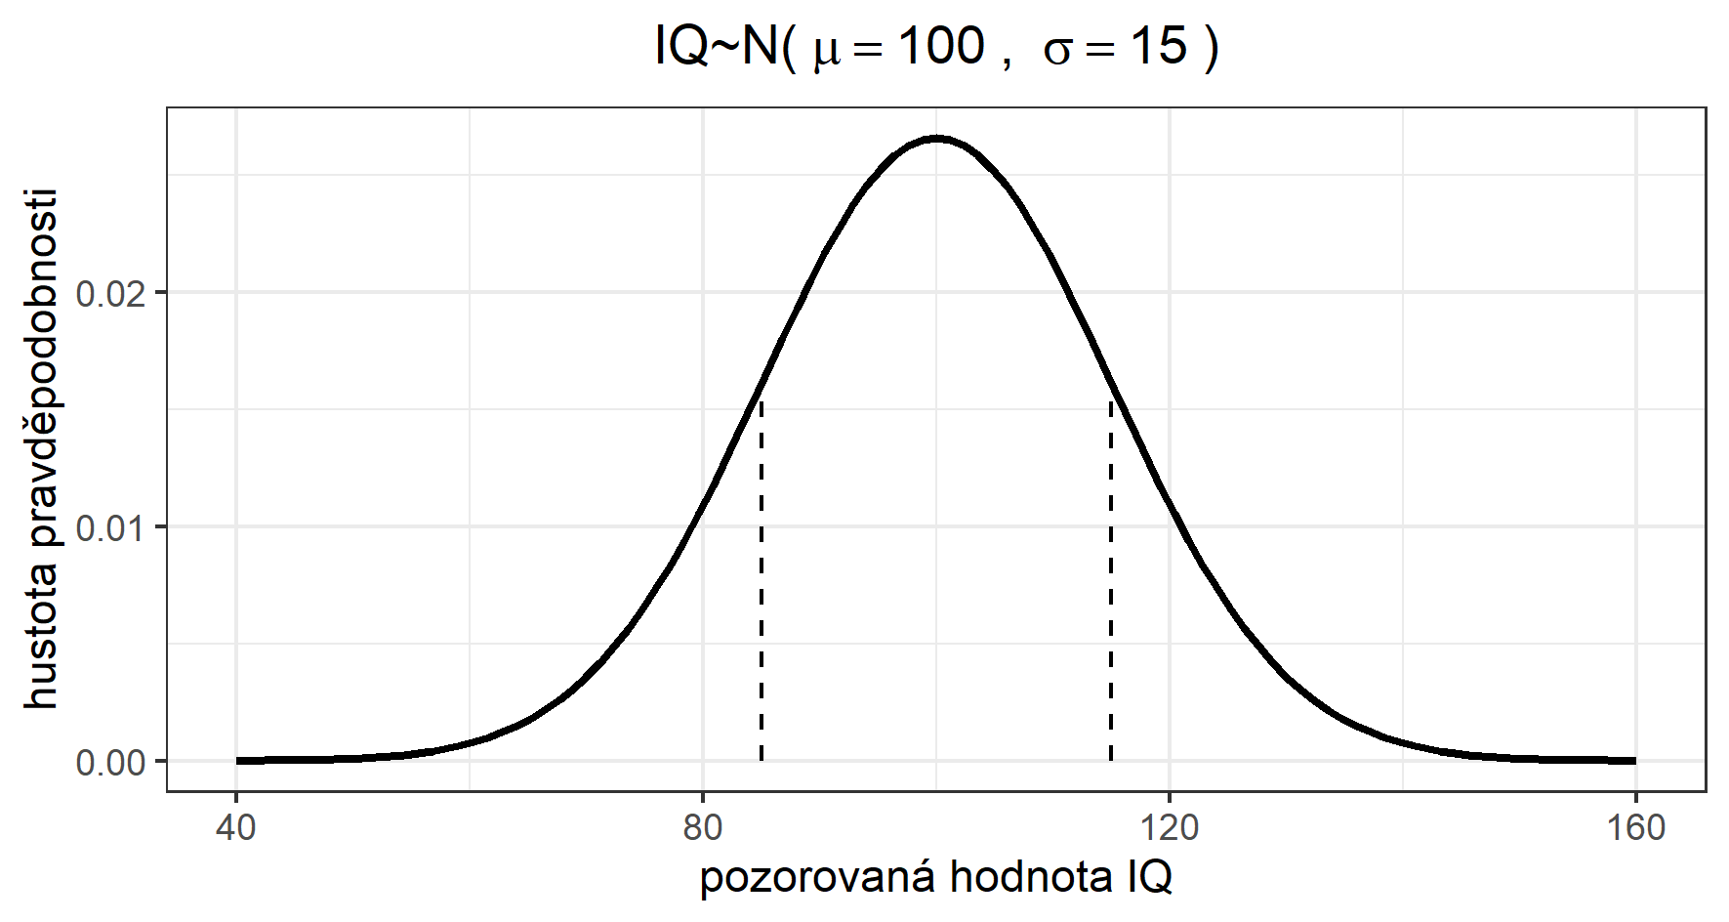
Příklad 6
Nechť náhodná veličina modelující IQ (inteligenční kvocient) evropské populace má normální rozdělení se střední hodnotou 100 bodů a směrodatnou odchylkou 15 bodů.
V jakém rozmezí očekáváte IQ evropské populace?
Pravidlo 3$σ$: cca 55 bodů – 145 bodů

Slide 72
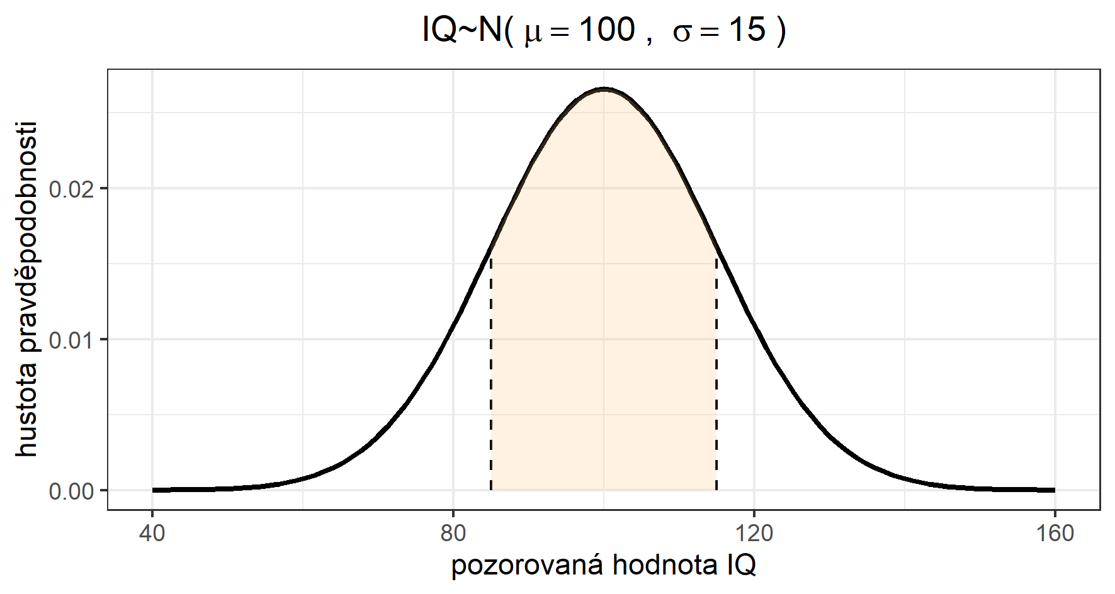
Příklad 6
Nechť náhodná veličina modelující IQ (inteligenční kvocient) evropské populace má normální rozdělení se střední hodnotou 100 bodů a směrodatnou odchylkou 15 bodů.
Kolik procent Evropanů má IQ v rozmezí 85-115 bodů?
$P\left(85≤IQ≤115\right)=F\left(115\right)−F\left(85\right)=Φ\left(\frac{115−100}{15}\right)−Φ\left(\frac{85−100}{15}\right)=Φ\left(1\right)−Φ\left(−1\right)=0,8413−0,1587=0,6826$

Slide 73
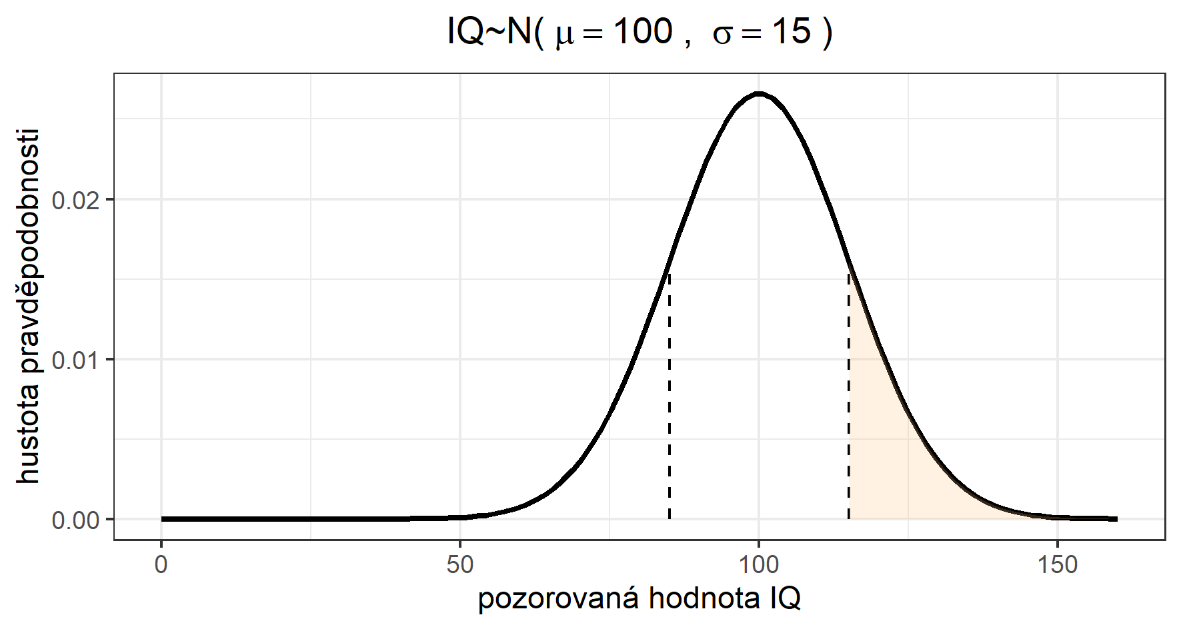
Příklad 6
Nechť náhodná veličina modelující IQ (inteligenční kvocient) evropské populace má normální rozdělení se střední hodnotou 100 bodů a směrodatnou odchylkou 15 bodů.
Kolik procent Evropanů má IQ vyšší než 115 bodů?
$P\left(IQ>115\right)=1−F\left(115\right)=1−Φ\left(\frac{115−100}{15}\right)=1−Φ\left(1\right)=1−0,8413=0,1587$

Slide 74
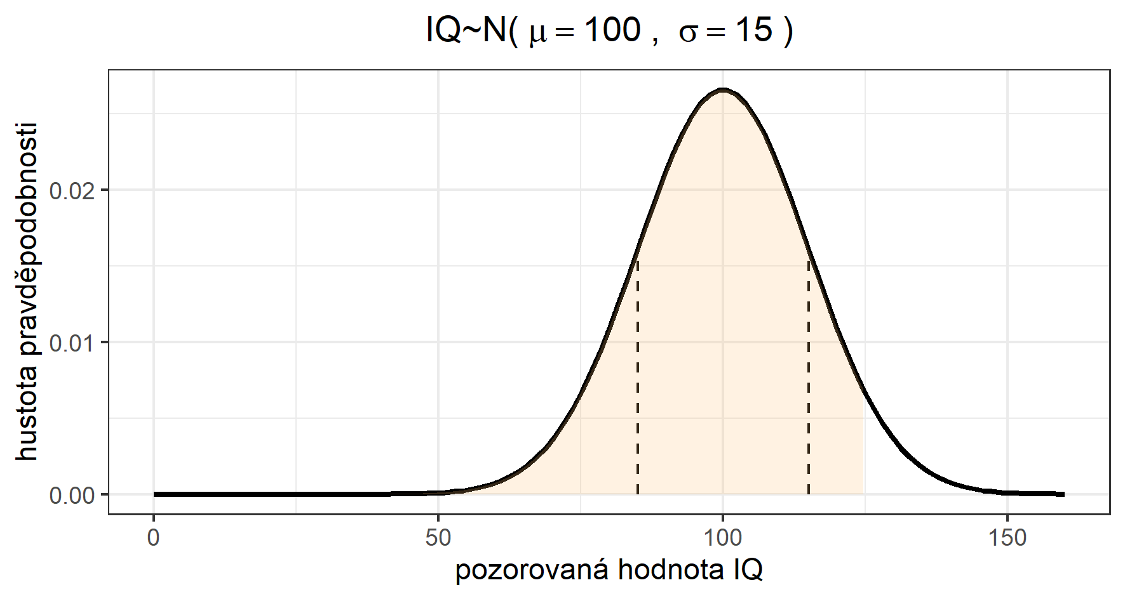
Příklad 6
Nechť náhodná veličina modelující IQ (inteligenční kvocient) evropské populace má normální rozdělení se střední hodnotou 100 bodů a směrodatnou odchylkou 15 bodů.
Jakou hodnotu IQ překračuje maximálně 5% evropské populace?
$P\left(IQ>a\right)=0,05 ⇒P\left(X<a\right)=0,95 ⇒F\left(a\right)=0,95⇒Φ\left(\frac{a−100}{15}\right)=0,95 ⇒\frac{a−100}{15}=1,645⇒a≅124,7$
$$a$$
$a$ je 95% kvantil IQ

Slide 75
Příklad 6
Nechť náhodná veličina modelující IQ (inteligenční kvocient) evropské populace má normální rozdělení se střední hodnotou 100 bodů a směrodatnou odchylkou 15 bodů.
V jakém rozmezí očekáváte IQ evropské populace? (Posuďte na základě grafu hustoty pravděpodobnosti.)
Kolik procent Evropanů má IQ v rozmezí 85-115 bodů?
Kolik procent Evropanů má IQ vyšší než 115 bodů?
Jakou hodnotu IQ překračuje maximálně 5% evropské populace?
Video:
http://am-nas.vsb.cz/lit40/PRASTA/Videa/SNV_norm_roz/index.html

Slide 76
Krátké video na závěr…
https://www.barrandov.tv/video/164200-tyden-s-prezidentem-19-9-2019,
30:45 – 31:45

Slide 77
Děkuji za pozornost! martina.litschmannova@vsb.cz

